Slide 1
Optimierung der Fahrgenauigkeit von Murmecha: Steuerung eines Low-Cost-Roboters mittels Inertialdaten aus der IMU
Charlotte Strang
18. März 2025

Slide 2
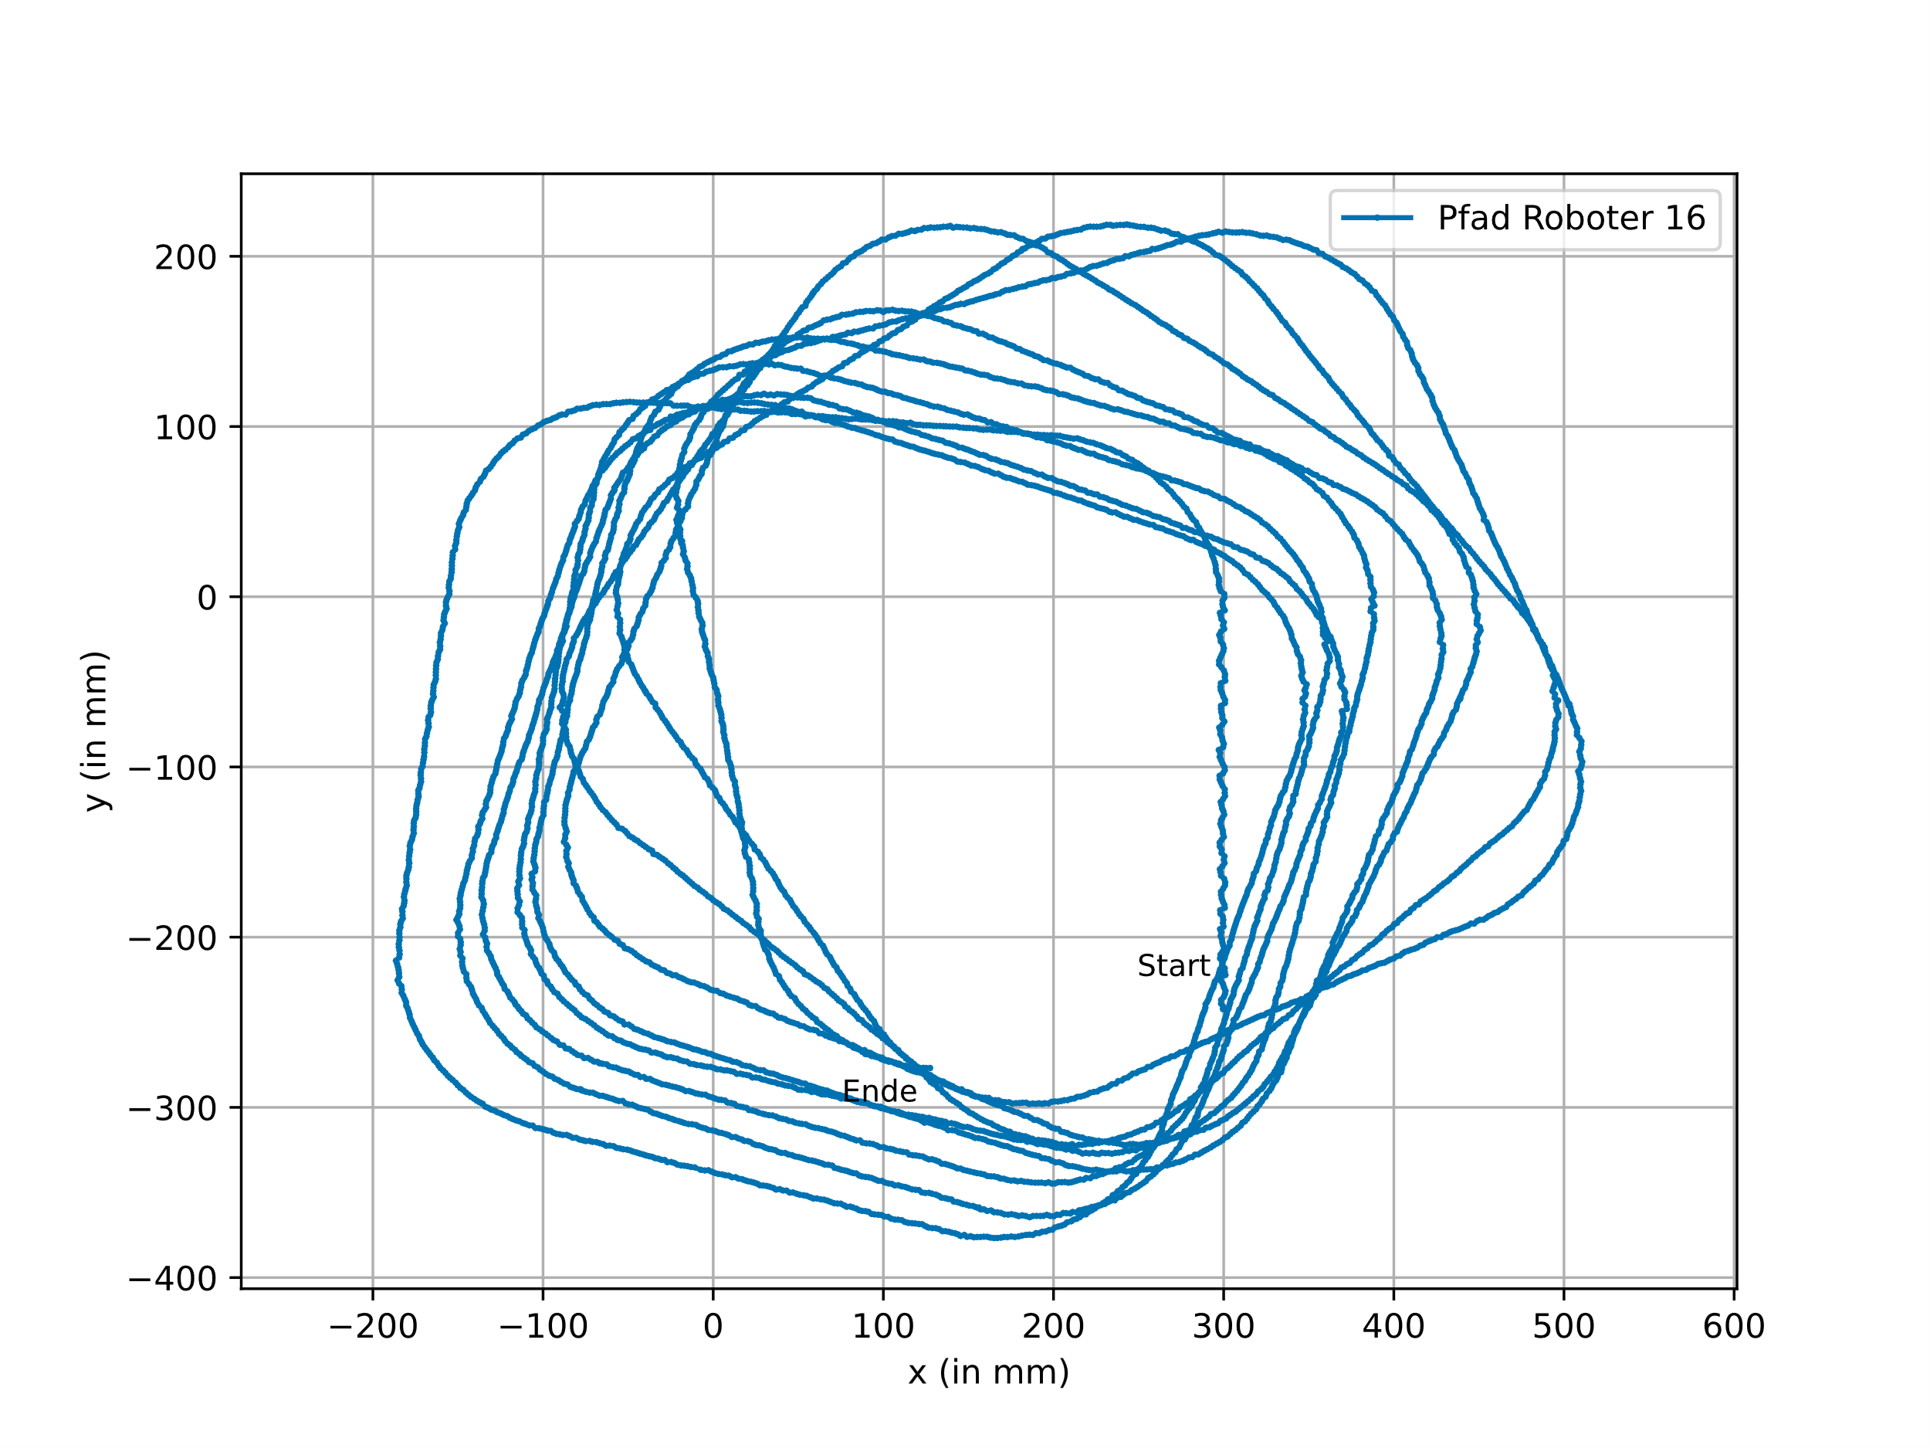
1. Problemstellung
2
Motorbasierte Fahrweise
Notes:
wir haben ja eben bereits gehört, dass hier in der Abteilung der Kleinstroboter Murmecha entwickelt wurde, um Experimente zur Schwarmintelligenz durchgeführt, z.B. Lichtspuren verfolgt werden
innerhalb von meiner Arbeit ist die Spurverfolgung nicht so relevant
es soll sich mit der Verbesserung der Steuerungsgenauigkeit befasst werden
Roboter tut genau das, was wir vorgeben
→ Steuerungsfehler sollen minimiert werden
aktuell: rein mechanische Steuerung, Vorgaben: Fahrgeschwindigkeit und Distanz, errechnet benötigte Zeit, hält dann an
ungenaues Fahrverhalten z.B. durch Rutschen der Räder
KLICK
wie das aussehen kann, wird in dieser Abbildung deutlich
Aufgabe: Roboter soll mehrere Quadrate mit abgerundeten Ecken fahren
Fahrspur zeigt Ungenauigkeiten
verfolgter Lösungsansatz: Nutzung des Gleichgewichtssinns, der bereits eingebaut ist, zur Steuerung statt motorbasierter Fahrweise

Slide 3
1. Problemstellung – Lösungsansatz
3
Roboter befähigen, seinen Gleichgewichtssinn (IMU) zu verwenden
IMU → „Inertial Measurement Unit“
Gyroskop (Winkelgeschwindigkeit)
Akzelerometer (eigene Beschleunigung, Erdbeschleunigung)
Kenntnis der eigenen Lage im Raum → ermöglicht Kurskorrekturen
Test IMU-basierter Steuerungsmodelle
Notes:
Bauteil, dass ich als Gleichgewichtssinn bezeichnet habe, heißt IMU
besteht aus Gyroskop und Akzelerometer
Daten dieser beiden Sensoren geben dem Roboter Kenntnis über seine Lage im Raum
machen Kurskorrekturen möglich
es werden zu diesem Zweck mehrere Steuerungsmodelle implementiert und experimentell untersucht, die IMU-Daten verwenden
IMU-basierte Steuerungsmodelle:
Numerische Integration der IMU-Daten
Einsatz des Madgwick-Filters
Einsatz eines PID-Reglers

Slide 4
Fahrplan
Problemstellung
Forschungsfragen
Ist-Zustand: Motorbasierte Fahrweise
IMU-basierte Steuerungsverfahren
IMU-Fehlerbehandlung
Versuchsaufbau
IMU-basierte Steuerungsverfahren
Numerische Integration
Madgwick-Filter
PID-Regler
Evaluation der Ergebnisse
Zusammenfassung
Untersuchungen in der Zukunft

Slide 5
2. Forschungsfragen
5
F1: Verbessert sich die Fahrgenauigkeit durch den Einsatz der IMU-Daten?
F2: Welche Fehler gibt es in den IMU-Daten und wie wurde damit umgegangen?
F3: Madgwick-Filter: Höhere Kurvengenauigkeit als Numerische Integration? Verlängert der Filter-Einsatz die Fahrtzeit?
F4: PID-Regler: Fahrgenauigkeit (insbesondere Streckengenauigkeit) verbessert?
Notes:
F1: untersucht, ob sich Fahrgenauigkeit im Allgemeinen durch IMU-Daten verbessert hat
F2: mögliche Messfehler werden betrachtet
F3: es werden unterschiedliche Steuerungsmodelle verglichen:
Madgwick-Filter (Algorithmus für Kurskorrekturen während der Fahrt) und numerische Integration als Basisansatz
F4: kann ein sog. PID-Regler uns bei der Verbesserung der Fahrgenauigkeit helfen?

Slide 6
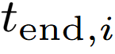
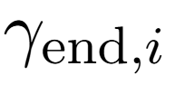
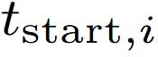
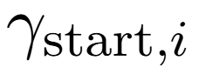
0°

Slide 7
3. Ist-Zustand: Motorbasierte Fahrweise
7
Fahrtzeit = Distanz / Radgeschwindigkeit
Notes:
aktuelle Fahrweise
Problem: bezieht nicht mit ein, dass Räder rutschen oder Boden uneben sein könnte
fährt möglicherweise die richtige Streckenlänge, aber in die falsche Richtung

Slide 8
Fahrplan
Problemstellung
Forschungsfragen
Ist-Zustand: Motorbasierte Fahrweise
IMU-basierte Steuerungsverfahren
IMU-Fehlerbehandlung
Versuchsaufbau
IMU-basierte Steuerungsverfahren
Numerische Integration
Madgwick-Filter
PID-Regler
Evaluation der Ergebnisse
Zusammenfassung
Untersuchungen in der Zukunft

Slide 9
4. a) IMU-Fehlerbehandlung – Offset & Drift
9
Sensorfehler:
Offset: konstante Verschiebung der Werte
Drift: sich ändernde Verschiebung der Werte
Notes:
Sensoren unterliegen unterschiedlichen Einflüssen, die sich als Fehler in den Daten äußern können
wollen im Folgenden mehrere Fehler betrachten, um Datenqualität der IMU sicherzustellen
Offset: mittlere Ausgangsspannung des Sensors, die auch dann vorliegt, wenn Bot sich in eigentlich in Ruhe befindet.
→ konstanter Wert, rausrechnen möglich
Drift: durch Umwelteinflüsse des Sensors (Temperatur, Spannungsschwankungen, etc.)
→ regelmäßige Kalibrierung, zusätzliche Referenzquellen wie GPS/Magnetometer

Slide 10
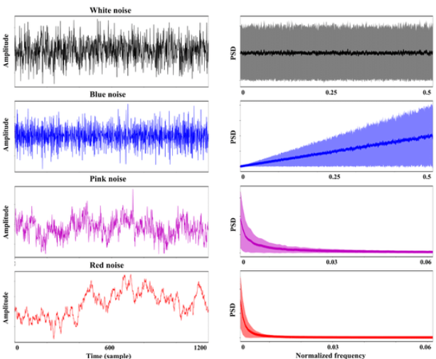
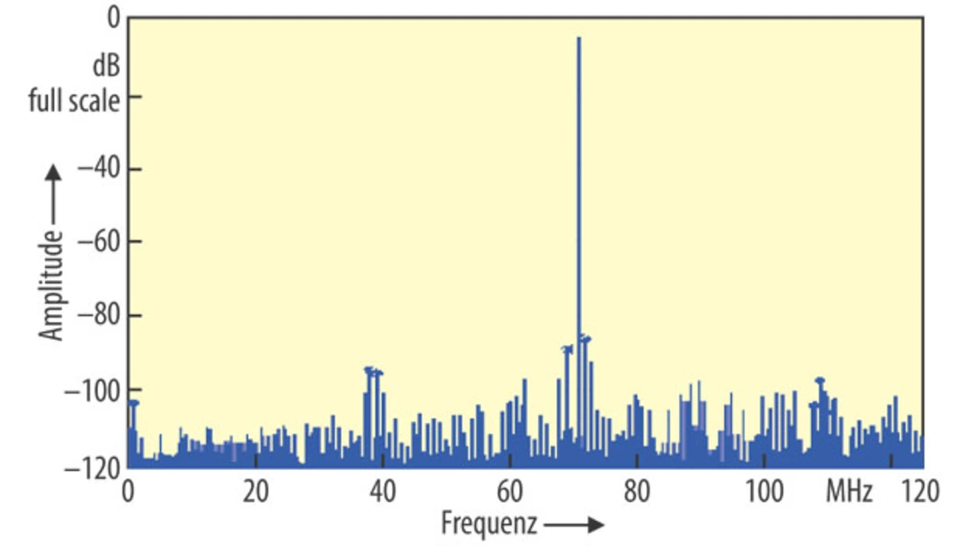
4. a) IMU-Fehlerbehandlung – weitere Fehler
10
Beispiel Rauschtypen [1]
Beispiel Störfrequenz [2]
[1] https://www.researchgate.net/publication/335861327_Temporal_complexity_of_fMRI_is_reproducible
[2] https://www.elektroniknet.de/halbleiter/analog-mixed-signal/rauscharmer-verstaerker-fuer-einen-a-d-wandler.94445.html
Notes:
neben Drift und Offset könnten die IMU-Daten außerdem noch auf andere Arten fehlerhaft sein
z.b. verrauscht sein
es gibt mehrere Rauschtypen, die auftreten können
links: Signal über die Zeit
rechts: Frequenzspektrum des Signals
typisches Frequenzspektrum für White Noise
White Noise → können nichts machen, zufällige Störungen
wenn Muster wie andere 3 auftreten, müssen Filter angewendet werden
Störfrequenz: wichtig auszuschließen
Beispielbild: so würde das aussehen, gäbe es eine bestimmte Frequenz, die viel häufiger auftritt, als alle anderen
jetzt haben wir dafür gesorgt, dass die Datenqualität für unsere Zwecke stimmt und wenden uns dem Versuchsaufbau zu

Slide 11


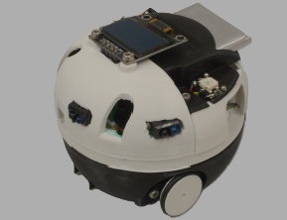
4. b) Versuchsaufbau
11
Untersuchung unterschiedlicher Fahrmanöver in der Arena
zeitbezogene Positionsdaten
zeitbezogene IMU-Daten

Slide 12
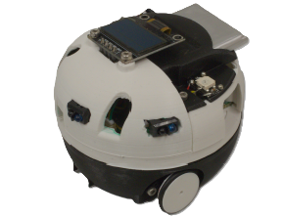
4. b) Versuchsaufbau
12
Durchzuführende Experimente:
Notes:
Durchzuführende Experimente:
Messung der IMU-Fehler:
1s Stillstand, um Offset zu bestimmen
2s Stillstand, um Rauschen zu bestimmen
Vergleich der Fahrgenauigkeit für verschiedene Fahrstrategien:
Quadratfahren mit scharfen Ecken (Kurvenradius = 0 mm).
Quadratfahren mit abgerundeten Ecken (Kurvenradius = 100 mm).
Vergleich der Streckengenauigkeit von PID und motorbasierter Fahrweise:
Fahren einer Geraden

Slide 13
Fahrplan
Problemstellung
Forschungsfragen
Ist-Zustand: Motorbasierte Fahrweise
IMU-basierte Steuerungsverfahren
IMU-Fehlerbehandlung
Versuchsaufbau
IMU-basierte Steuerungsverfahren
Numerische Integration
Madgwick-Filter
PID-Regler
Evaluation der Ergebnisse
Zusammenfassung
Untersuchungen in der Zukunft

Slide 14
4. c) i. Numerische Integration über die Zeit
14
In der Kurve:
Gyroskop-Daten: (x, y, z),
misst Winkelgeschwindigkeit in °/s bzw. rad/s
θ(t) = ∫ ω(t)dt
Auf der Geraden:
Akzelerometer-Daten: (x, y, z),
misst Beschleunigung a(t) in m/s²
s(t) = ∫ v(t)dt = ∫ ( ∫a(t)dt )dt
Steuerungsmodell | Kurve | Gerade
Motorisierte Fahrweise | ✓ | ✓
Numerische Integration | ✓ | (✓)
Madgwick-Filter
PID-Regler
Notes:
Naiver Ansatz um IMU-Daten zur Steuerung zu verwenden
Akzelerometer: gemessen wird die lineare Beschleunigung a(t) für alle Achsen
Gyroskop: gemessen wird die Winkelgeschwindigkeit in °/s
Problem: keine Korrektur während der Fahrt möglich, Fahrfehler akkumulieren sich über die Zeit
Anfangsvermutung: vor allem die Kurven verursachen den Hauptfehler in der Gesamtgenauigkeit, numerische Integration deshalb nicht auf Strecken getestet

Slide 15
4. c) ii. Madgwick-Filter – Funktionsweise
15
Algorithmus zur Schätzung der Orientierung eines Objekts (Madgwick, 2010)
Sensorfusion: Gyroskop- und Akzelerometer-Daten kombiniert
Minimierung der Differenz zwischen Sensordaten & geschätzter Orientierung mittels Gradient Descent
Notes:
Anwendung: Mobile Roboter, tragbare Geräte
Schnell, genau und effizient für ressourcenbeschränkte Systeme

Slide 16
4. c) ii. Madgwick-Filter
0°
90°
16
90°
In der Kurve:
Zurücksetzen der Orientierung, Vorgabe des Zielwinkels
Orientierung über Madgwick-Filter ständig aktualisieren
Abgleich mit den Sensordaten
Kurskorrektur
Fortsetzung bis Zielwinkel erreicht ist
Auf der Geraden:
✗ (Motorbasierte Fahrweise)
0°
Steuerungsmodell | Kurve | Gerade
Motorisierte Fahrweise | ✓ | ✓
Numerische Integration | ✓ | (✓)
Madgwick-Filter | ✓ | ✗
PID-Regler
Notes:
Erwartung:
Präzisere Kurven durch den Filter
Möglicherweise längere Fahrzeit durch Berechnungsaufwand
Ergänzung durch PID-Regler für gerade Strecken.

Slide 17
4. c) iii. PID-Regler – Funktionsweise
17
e(t) = w(t) − x(t)
Regelabweichung = Sollwert - Istwert
Notes:
Funktionsweise:
PID ist Regelalgorithmus aus dem Bereich der Regelungstechnik
Sollwert w(t) → Ziel
Istwert x(t) → aktueller Wert
Regelabweichung e(t)
P: erzeugt Stellgröße proportional zur Regelabweichung
→ je größer Kurs-Abweichung, desto größer Korrektur
I: akkumuliert Abweichung über die Zeit,
→ gleicht langfristige Abweichungen wie Offset aus
D: beachtet die Änderungsrate der Abweichung
→ dämpft plötzliche Schwankungen
- Faktoren kP, kI, kD müssen manuell so angepasst werden, dass sich möglichst schnell an den Zielwinkel (90 Grad) angepasst wird, aber auch nicht Überschwingen

Slide 18
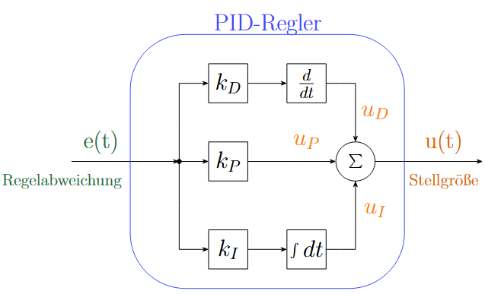
4. c) iii. PID-Regler – Funktionsweise
18
e(t) = w(t) − x(t)
Regelabweichung = Sollwert - Istwert
Propotionalanteil:
u_{P} = k_{P} · e(t)
Integralanteil:
u_{I} = k_{I} · ∫ e(t)dt
Differentialanteil:
u_{D} = k_{D} · de(t)/dt
→ u(t) = u_{P} + u_{I} + u_{D}
Notes:
Funktionsweise:
PID ist Regelalgorithmus aus dem Bereich der Regelungstechnik
Sollwert w(t) → Ziel (90 Grad)
Istwert x(t) → aktueller Wert (75 Grad)
Regelabweichung e(t) (15 Grad)
PID-Regler errechnet Stellgröße u(t) (Geschwindigkeit der Räder)
Schrittweise wiederholt
P: erzeugt Stellgröße proportional zur Regelabweichung
→ je größer Kurs-Abweichung, desto größer Korrektur
I: akkumuliert Abweichung über die Zeit,
→ gleicht langfristige Abweichungen wie Offset aus
D: beachtet die Änderungsrate der Abweichung
→ dämpft plötzliche Schwankungen
- Faktoren kP, kI, kD müssen manuell so angepasst werden, dass sich möglichst schnell an den Zielwinkel (90 Grad) angepasst wird, aber auch nicht Überschwingen

Slide 19
4. c) iii. PID-Regler
19
180°
In der Kurve:
Zielwinkel w(t) ist Vielfaches von 90° im Intervall [-180°, 180°]
Auf der Geraden:
Geradenlänge ist durch die Zeit vorgegeben (3s)
Orientierung aus der vorangegangenen Kurve wird gehalten
90°
0°
Steuerungsmodell | Kurve | Gerade
Motorisierte Fahrweise | ✓ | ✓
Numerische Integration | ✓ | (✓)
Madgwick-Filter | ✓ | ✗
PID-Regler | ✓ | ✓
Notes:
dynamische Anpassung des PID-Reglers über die gesamte Fahrspur des Quadrats
somit gibt es die Unterscheidung von zwischen „Kurve“ und „Strecke“ im zugehörigen Code quasi nicht mehr
jetzt ist Zielwinkel nicht nur 90 oder 0, sondern bewegt sich im gesamten Interval [–pi, pi]
normalerweise wurde die Orientierung vor jeder Kurve zurückgesetzt auf 0 und dann wurden immer 90 Grad gefahren
zurücksetzen der Orientierung verhindert Auswirkungen von Drift über die Zeit
PID driftet

Slide 20
Fahrplan
Problemstellung
Forschungsfragen
Ist-Zustand: Motorbasierte Fahrweise
IMU-basierte Steuerungsverfahren
IMU-Fehlerbehandlung
Versuchsaufbau
IMU-basierte Steuerungsverfahren
Numerische Integration
Madgwick-Filter
PID-Regler
Evaluation der Ergebnisse
Zusammenfassung
Untersuchungen in der Zukunft
Notes:
Ergebnisse:
Orientierung an Forschungsfragen

Slide 21
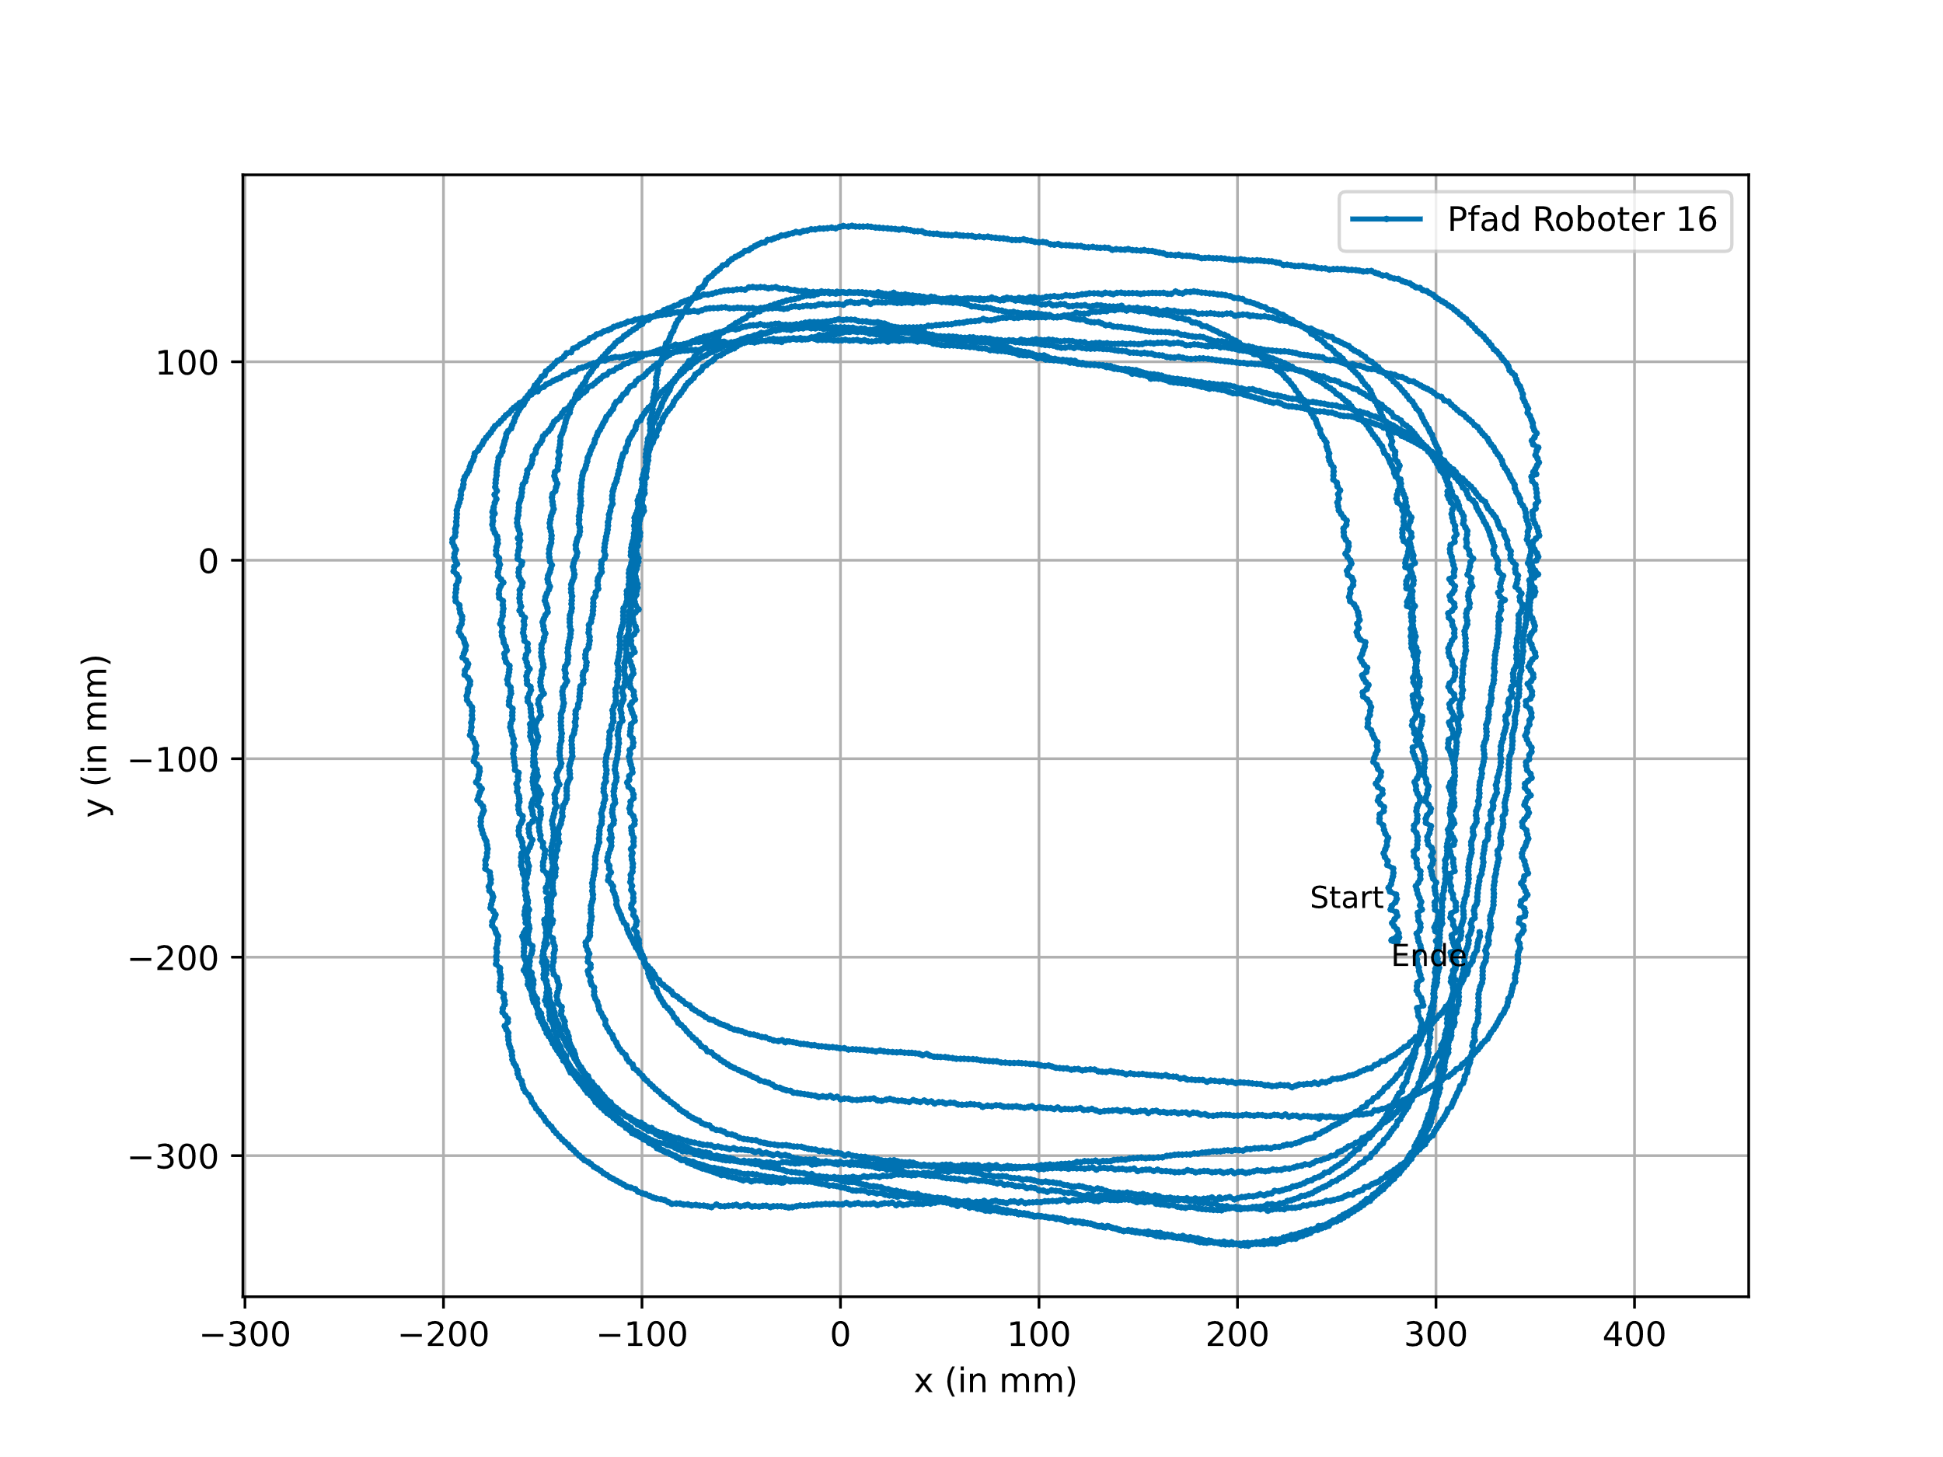
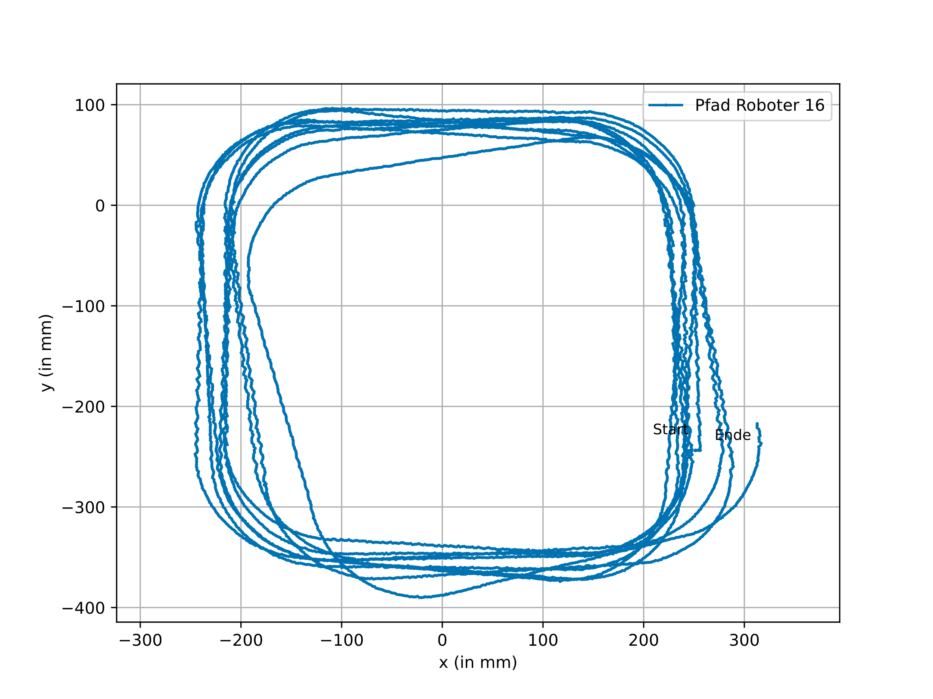
5. Evaluation der Ergebnisse – F1
21
Wie lässt sich die Fahrgenauigkeit von Murmecha verbessern, wenn man IMU-Daten statt nur die Motorsteuerung nutzt?
Motorbasierte Fahrweise
Numerische Integration
Madgwick-Filter
Notes:
bitte auf Kurven achten

Slide 22
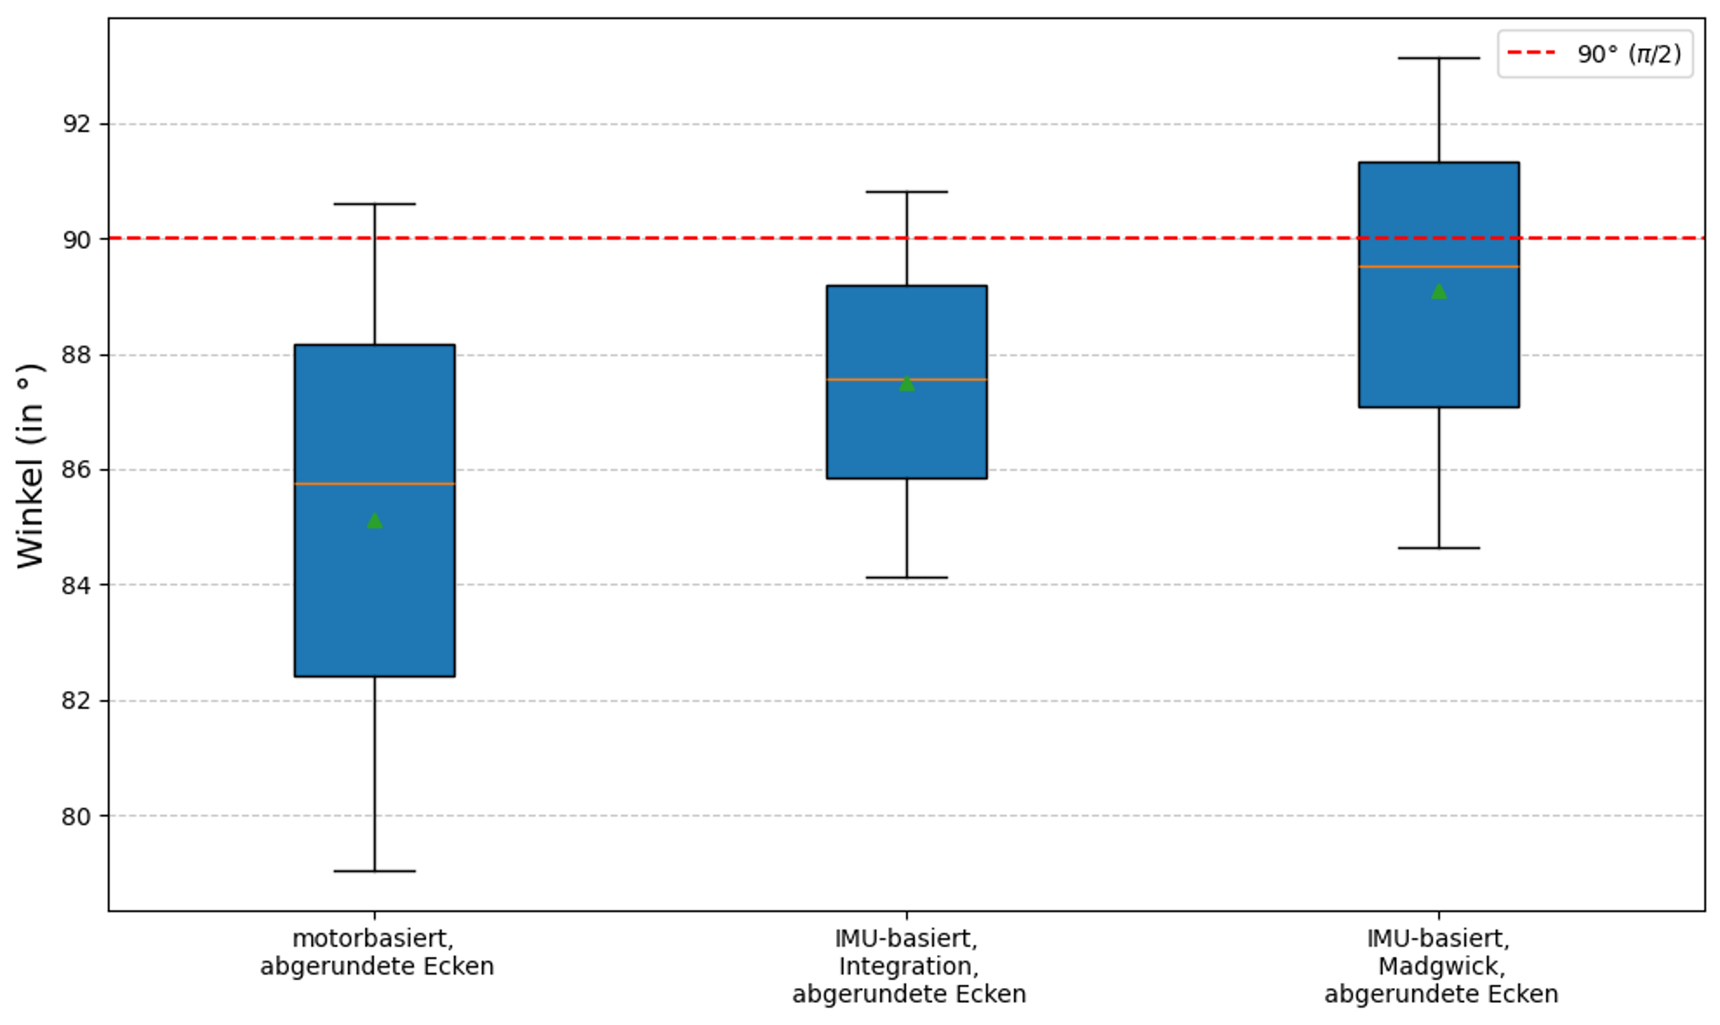
5. Evaluation der Ergebnisse – F1
22
Wie lässt sich die Fahrgenauigkeit von Murmecha verbessern, wenn man IMU-Daten statt nur die Motorsteuerung nutzt?

Slide 23
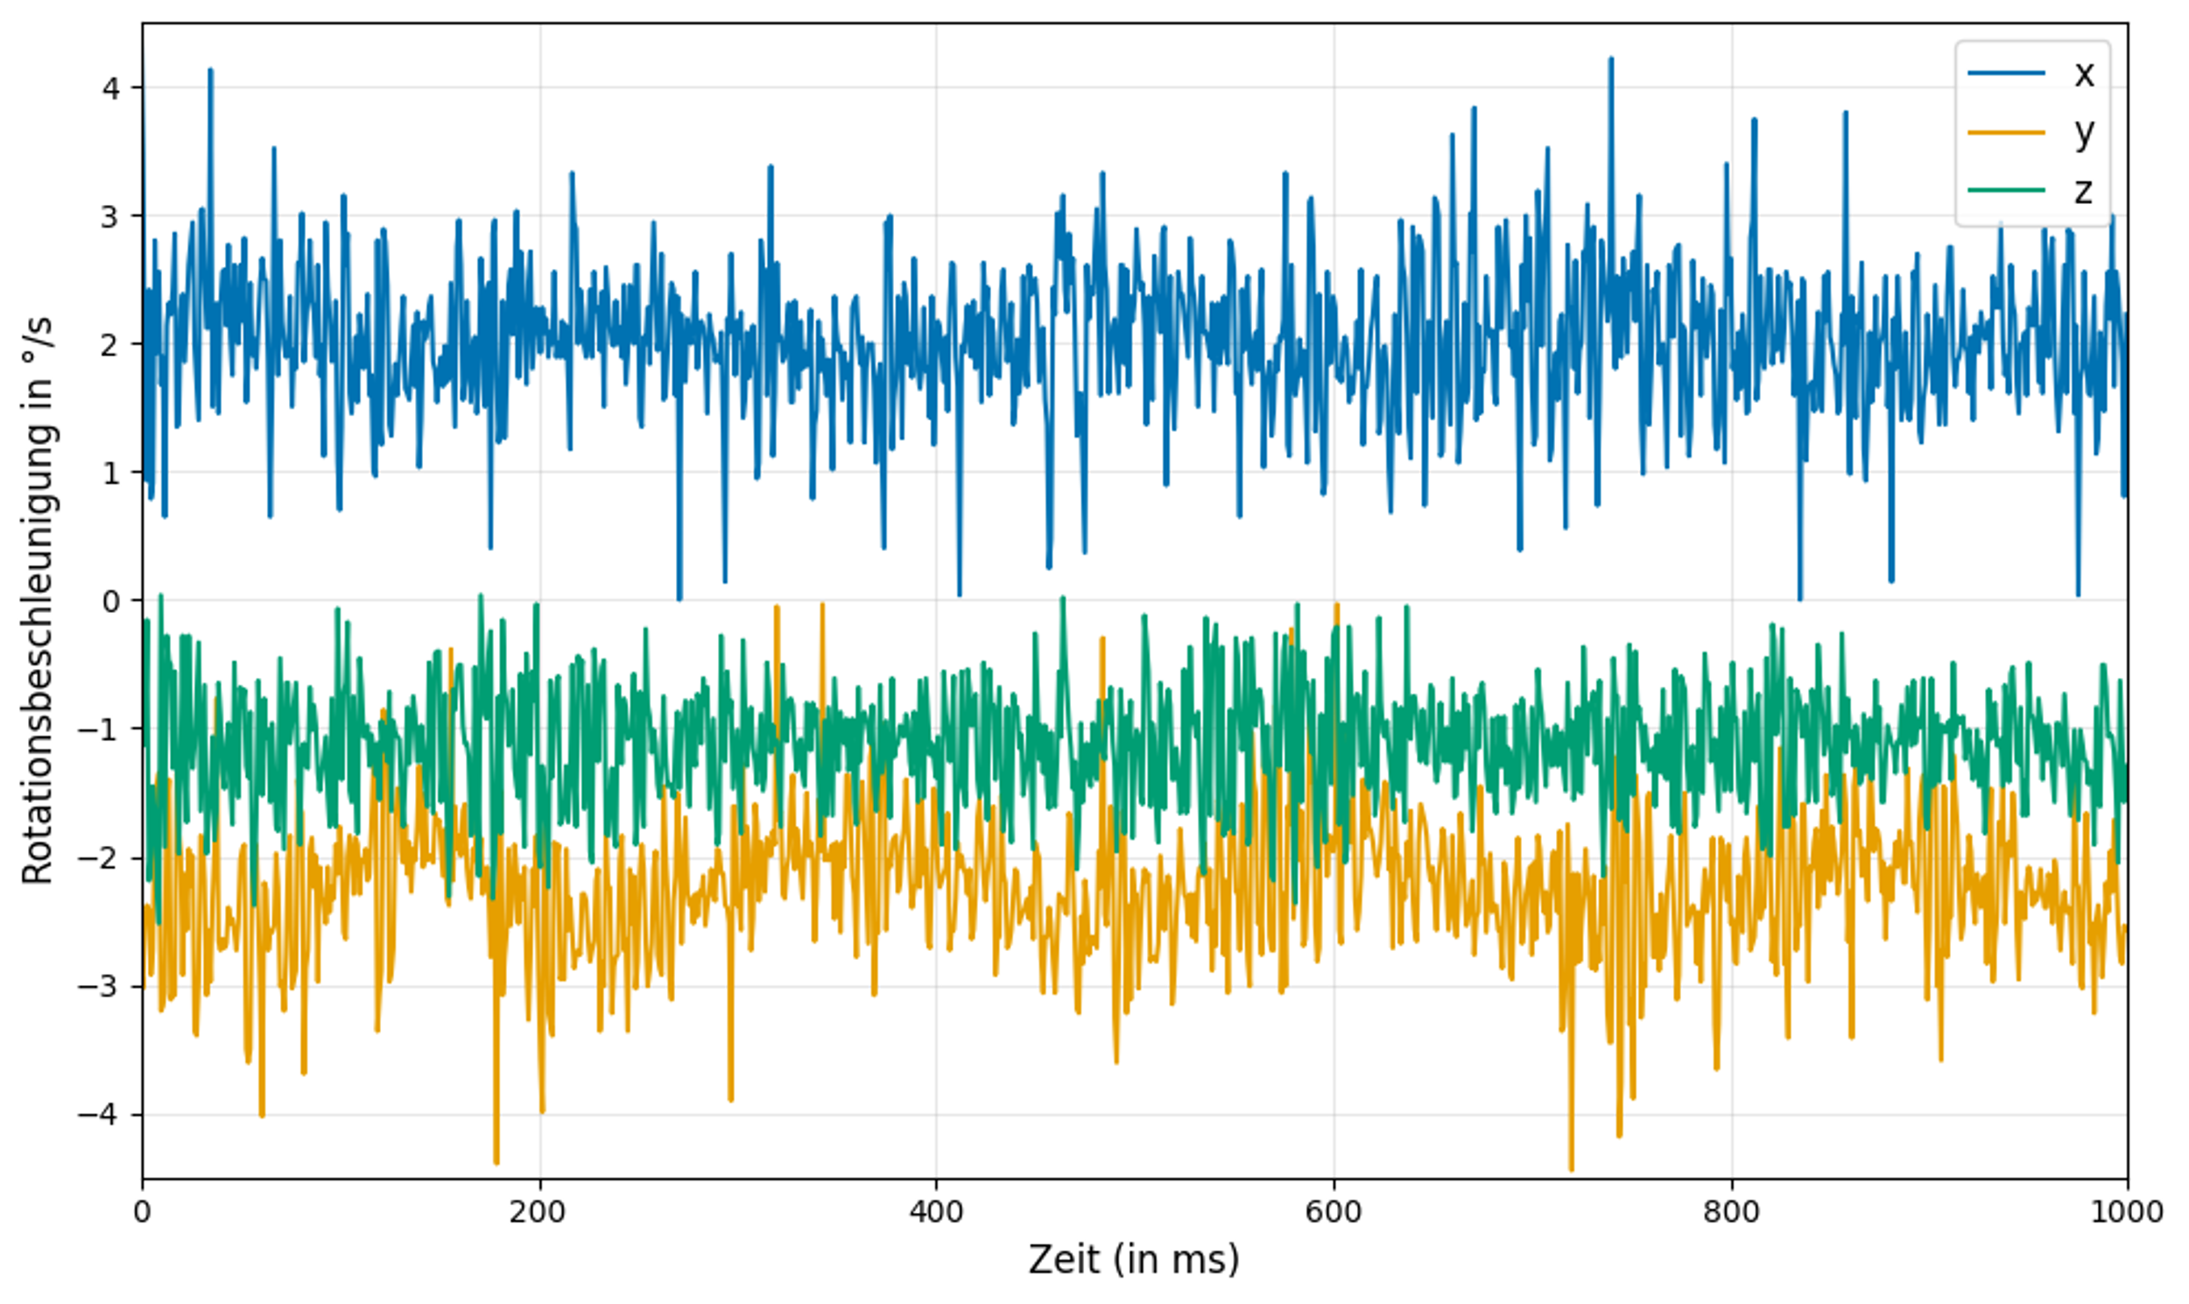
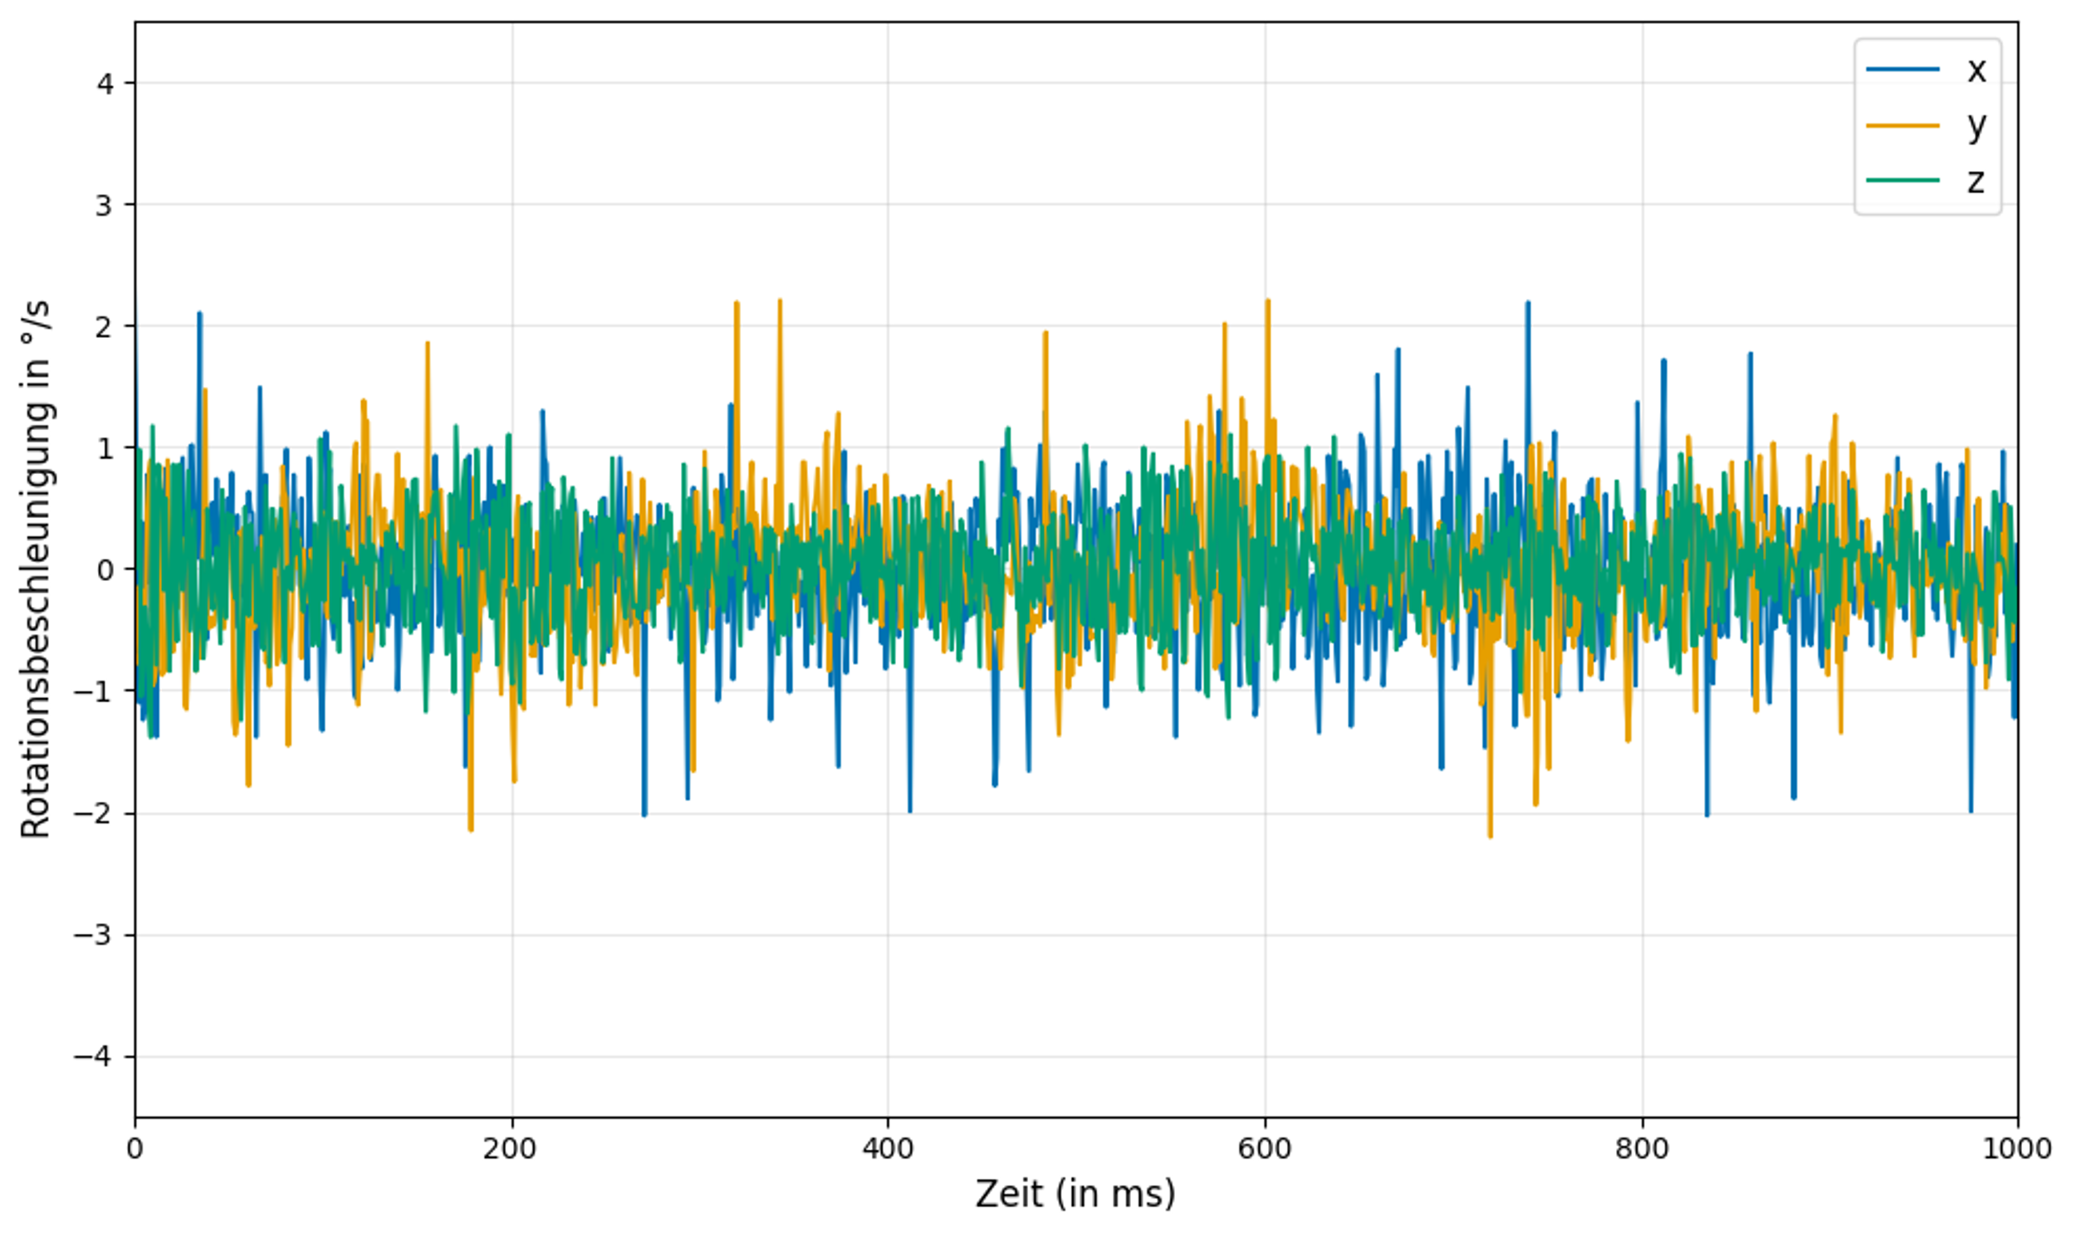
5. Evaluation der Ergebnisse – F2
23
Welche Fehler gibt es in den IMU-Daten und welche entsprechenden Minimierungsstrategien werden genutzt?
Gyroskop-Daten inkl. Offset
Gyroskop-Daten (kalibriert)

Slide 24
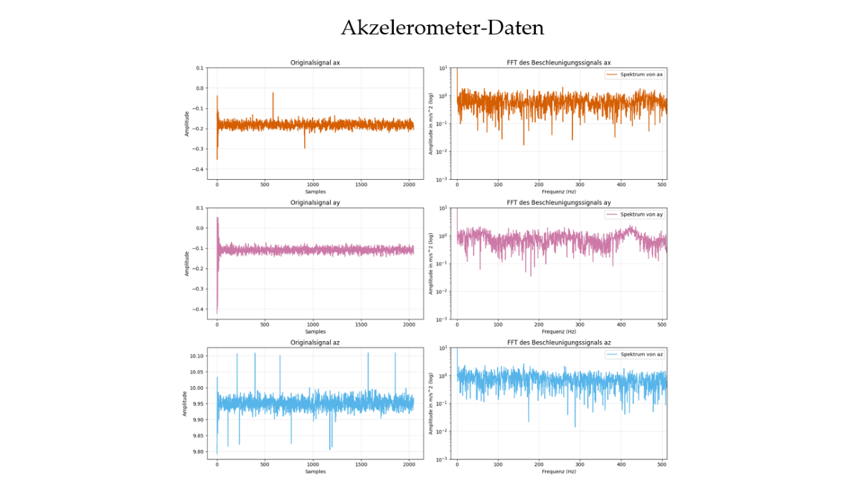
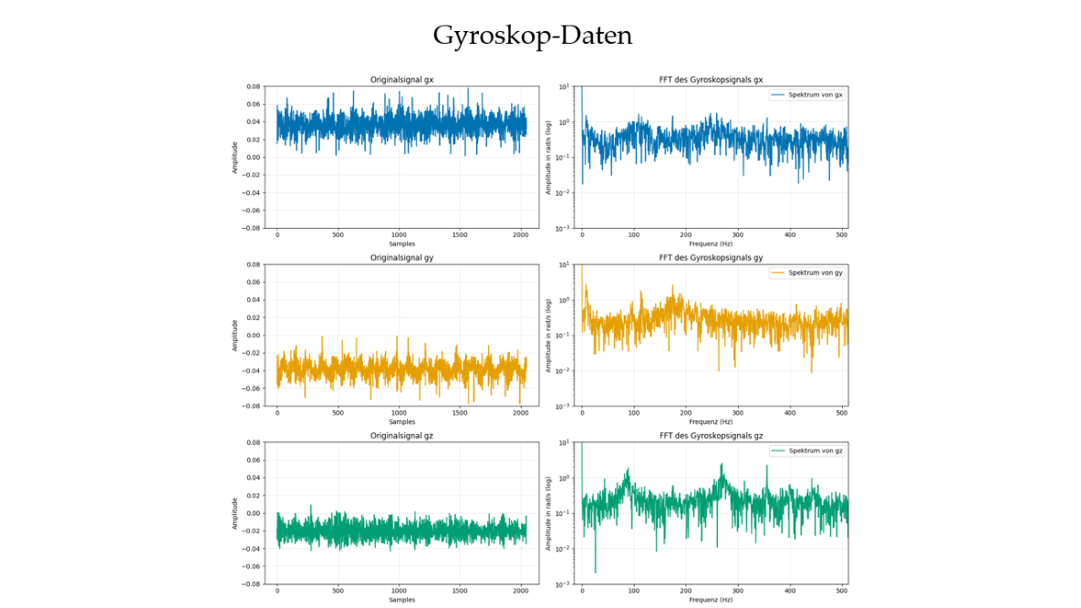
5. Evaluation der Ergebnisse – F2
24
Welche Fehler gibt es in den IMU-Daten und welche entsprechenden Minimierungsstrategien werden genutzt?

Slide 25
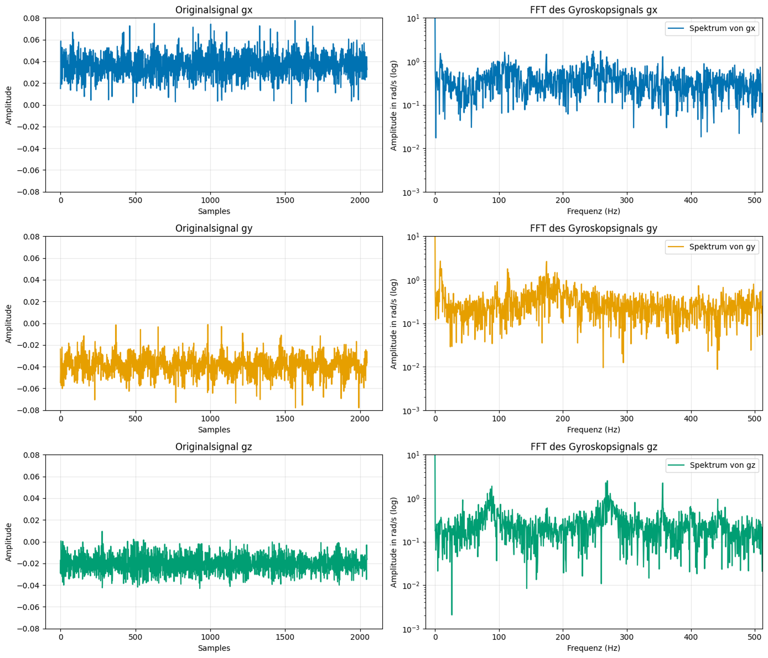
Gyroskop-Daten

Slide 26
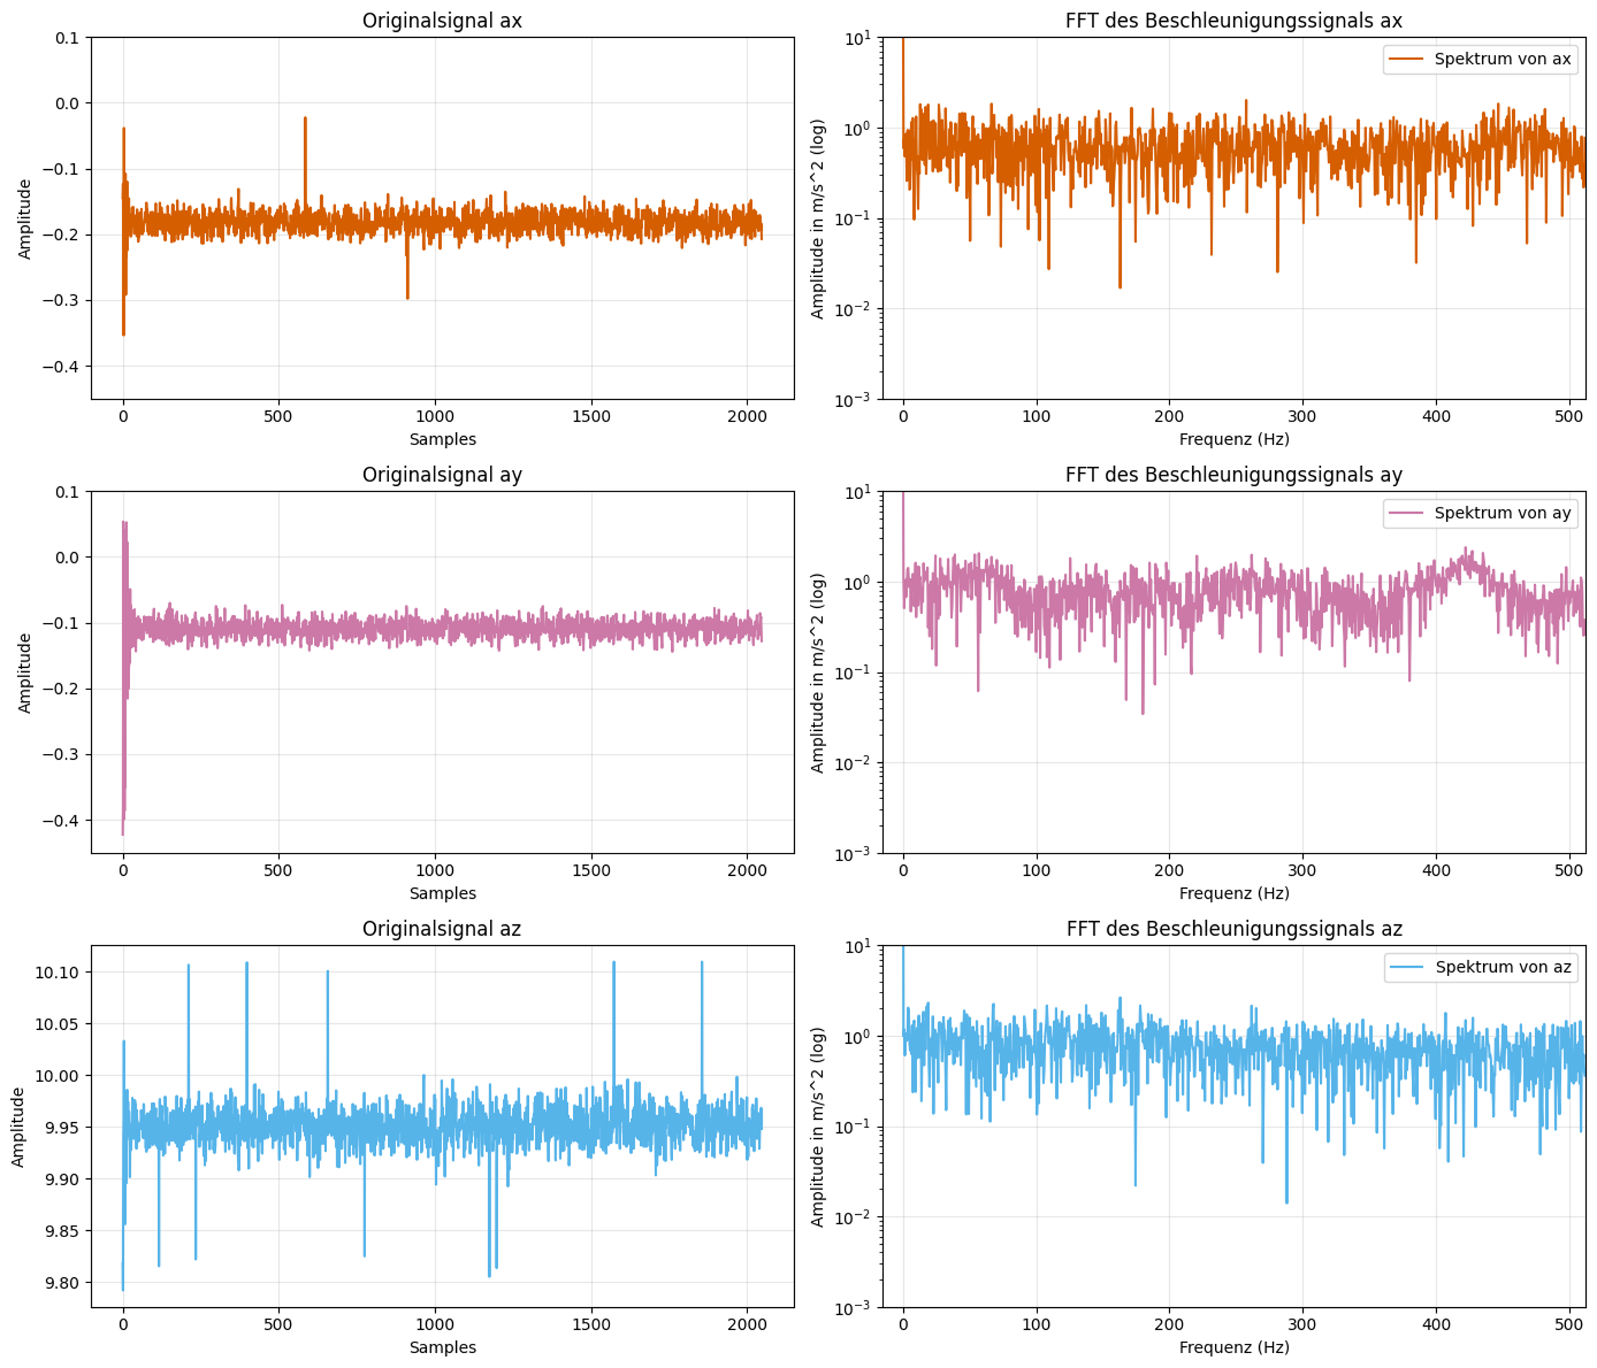
Akzelerometer-Daten

Slide 27
5. Evaluation der Ergebnisse – F2
27
Welche Fehler gibt es in den IMU-Daten und welche entsprechenden Minimierungsstrategien werden genutzt?

Slide 28
5. Evaluation der Ergebnisse – F3
28
Madgwick-Filter: Höhere Kurvengenauigkeit als Numerische Integration? Verlängert der Filter-Einsatz die Fahrtzeit?
Ja! (in den Kurven)
Notes:
interessant, dass Quadrat mit scharfen Ecken die höchste Präzision in den Kurven zu liefern scheint

Slide 29
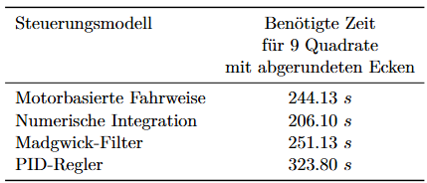
5. Evaluation der Ergebnisse – F3
29
Madgwick-Filter: Höhere Kurvengenauigkeit als Numerische Integration? Verlängert der Filter-Einsatz die Fahrtzeit?
Ja! (in den Kurven)
Nein! (nicht merklich)

Slide 30
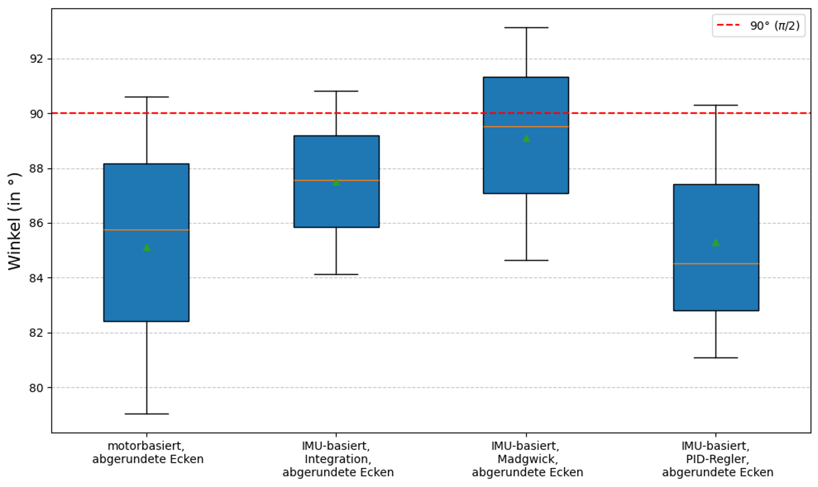
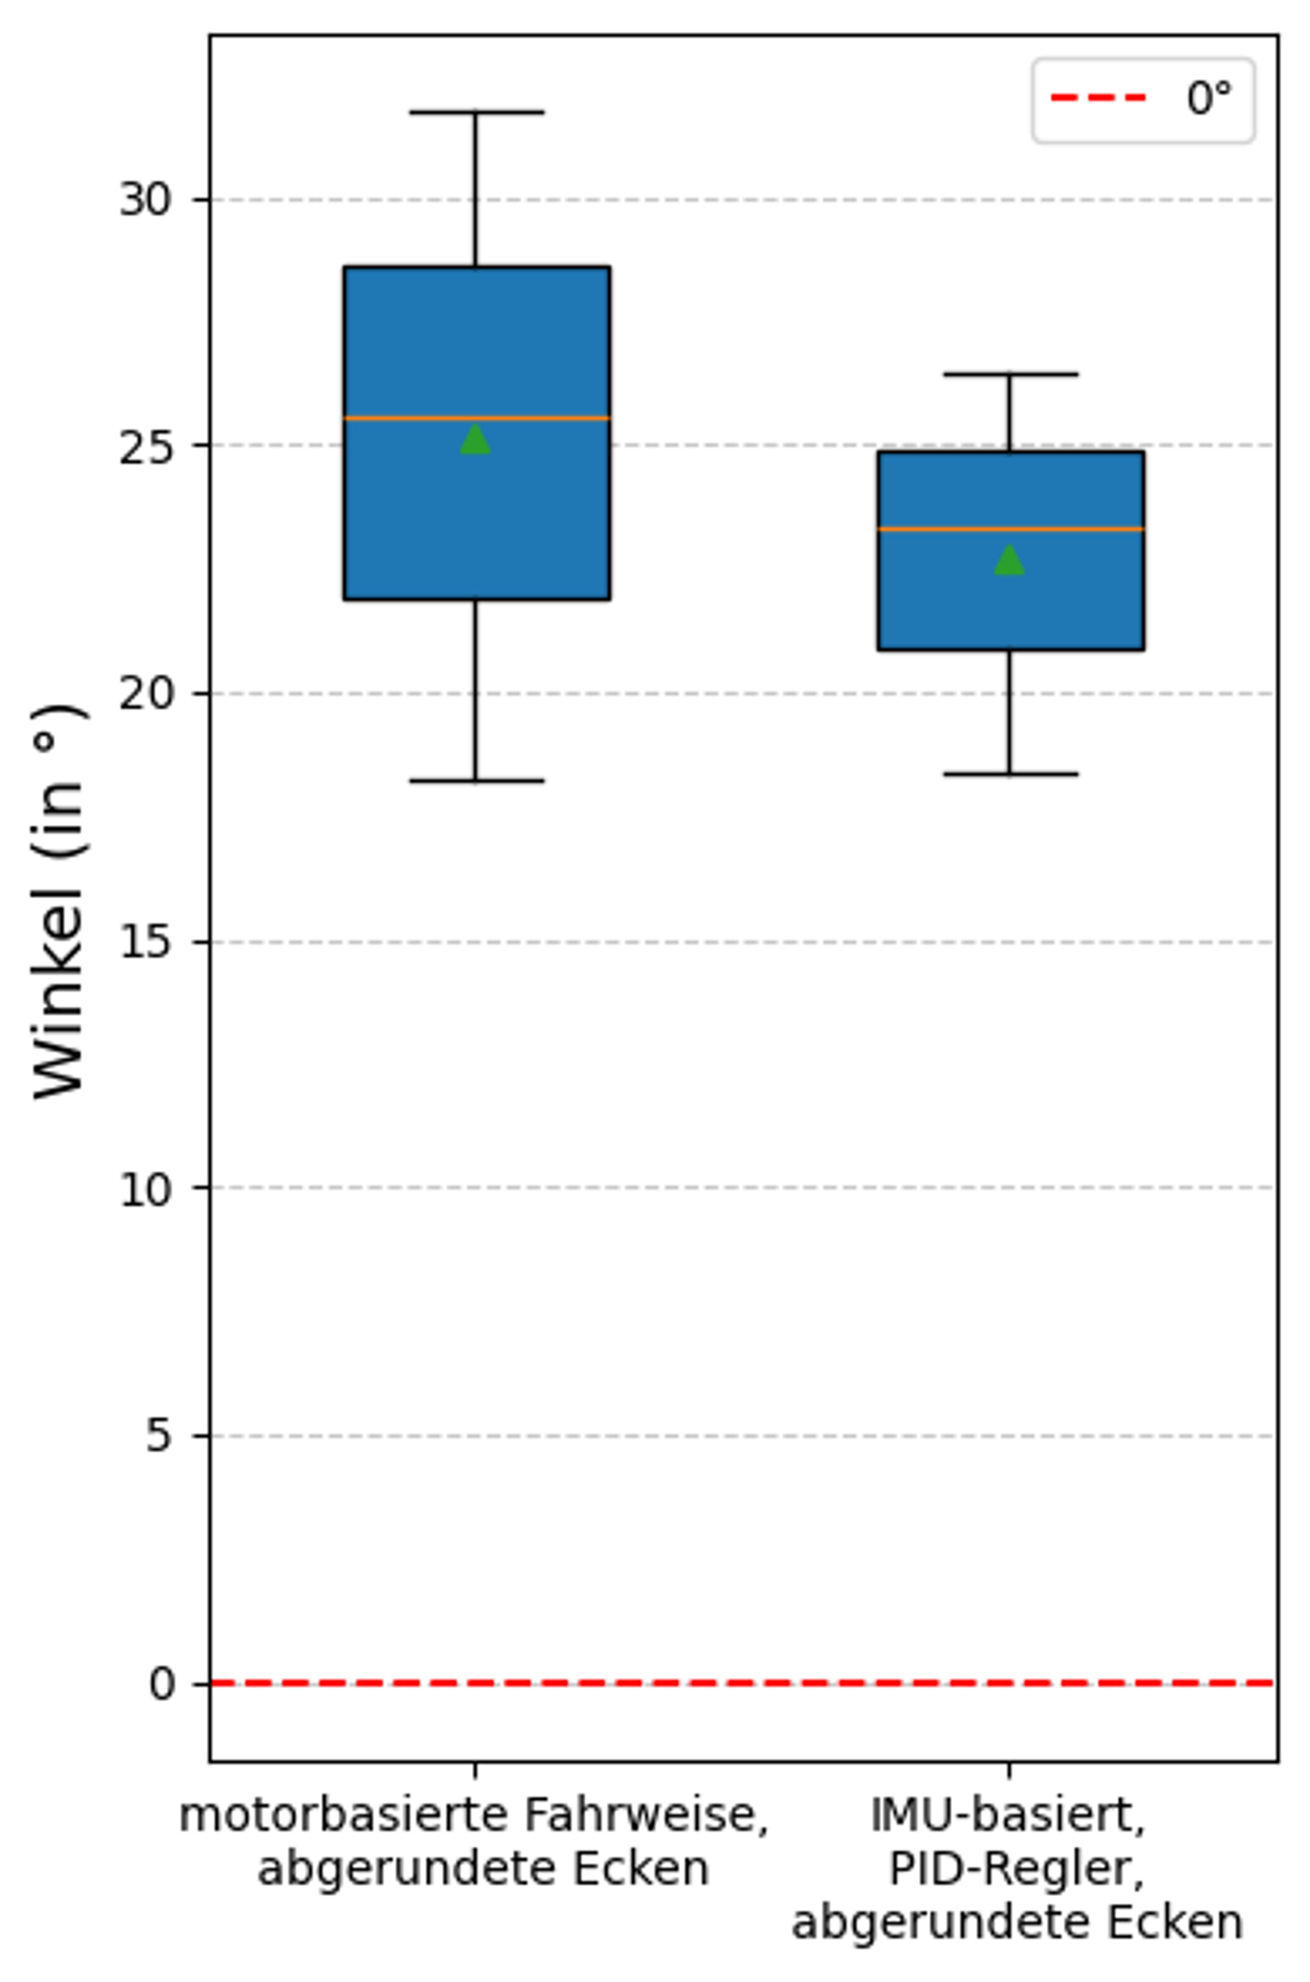
7. Evaluation der Ergebnisse – F4
30
Kann ein PID-Regler die Steuerungsgenauigkeit (insbesondere die Streckengenauigkeit) verbessern?
Kurvengenauigkeit (Zielwinkel 90°)
Streckengenauigkeit (Zielwinkel 0°)

Slide 31
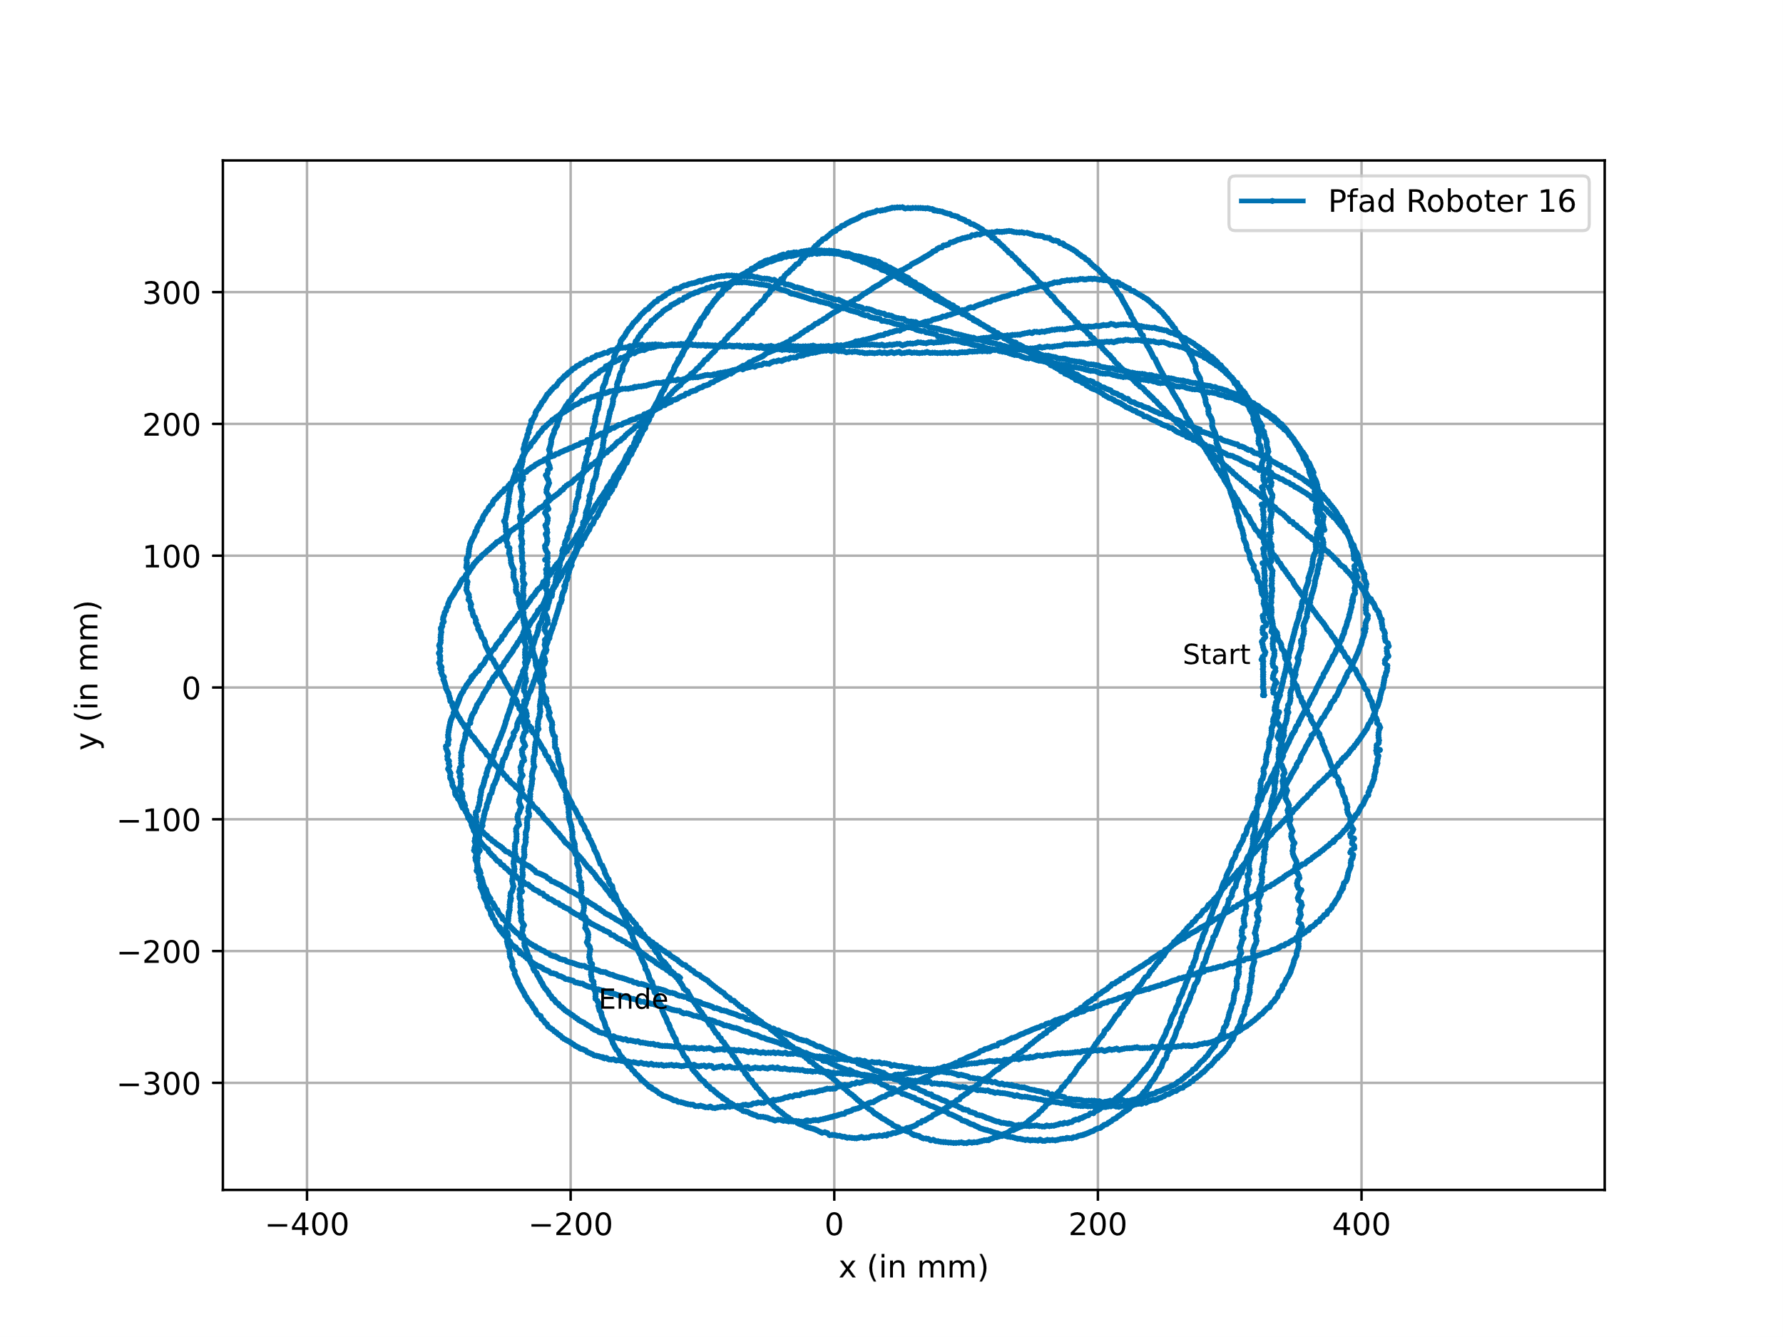
5. Evaluation der Ergebnisse – F4
31
Kann ein PID-Regler die Steuerungsgenauigkeit (insbesondere die Streckengenauigkeit) verbessern?
Motorbasierte Fahrweise
Numerische Integration
Madgwick-Filter
PID-Regler

Slide 32
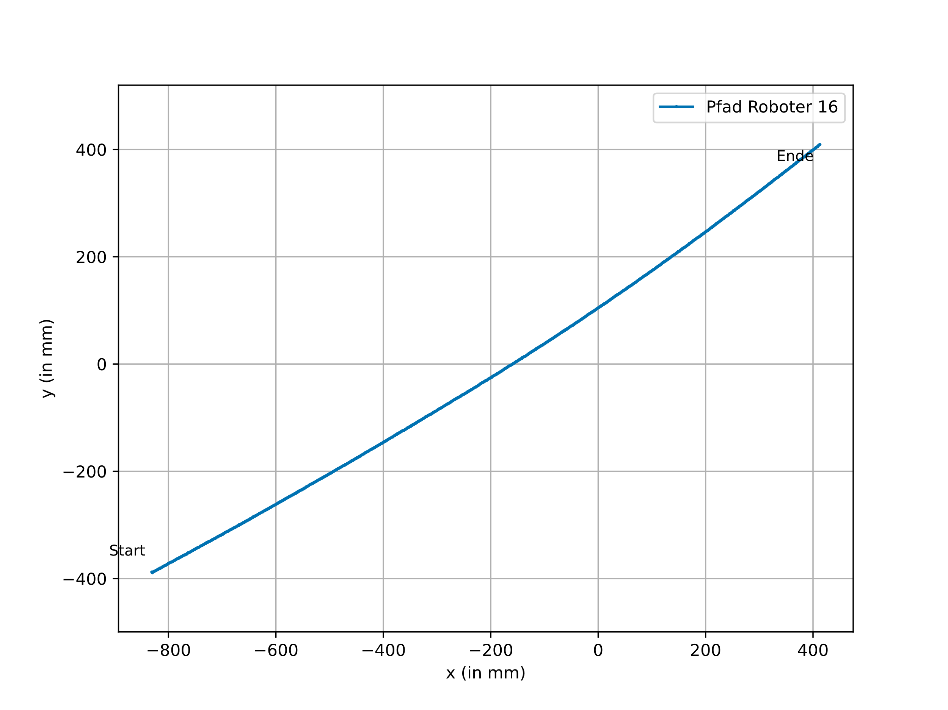
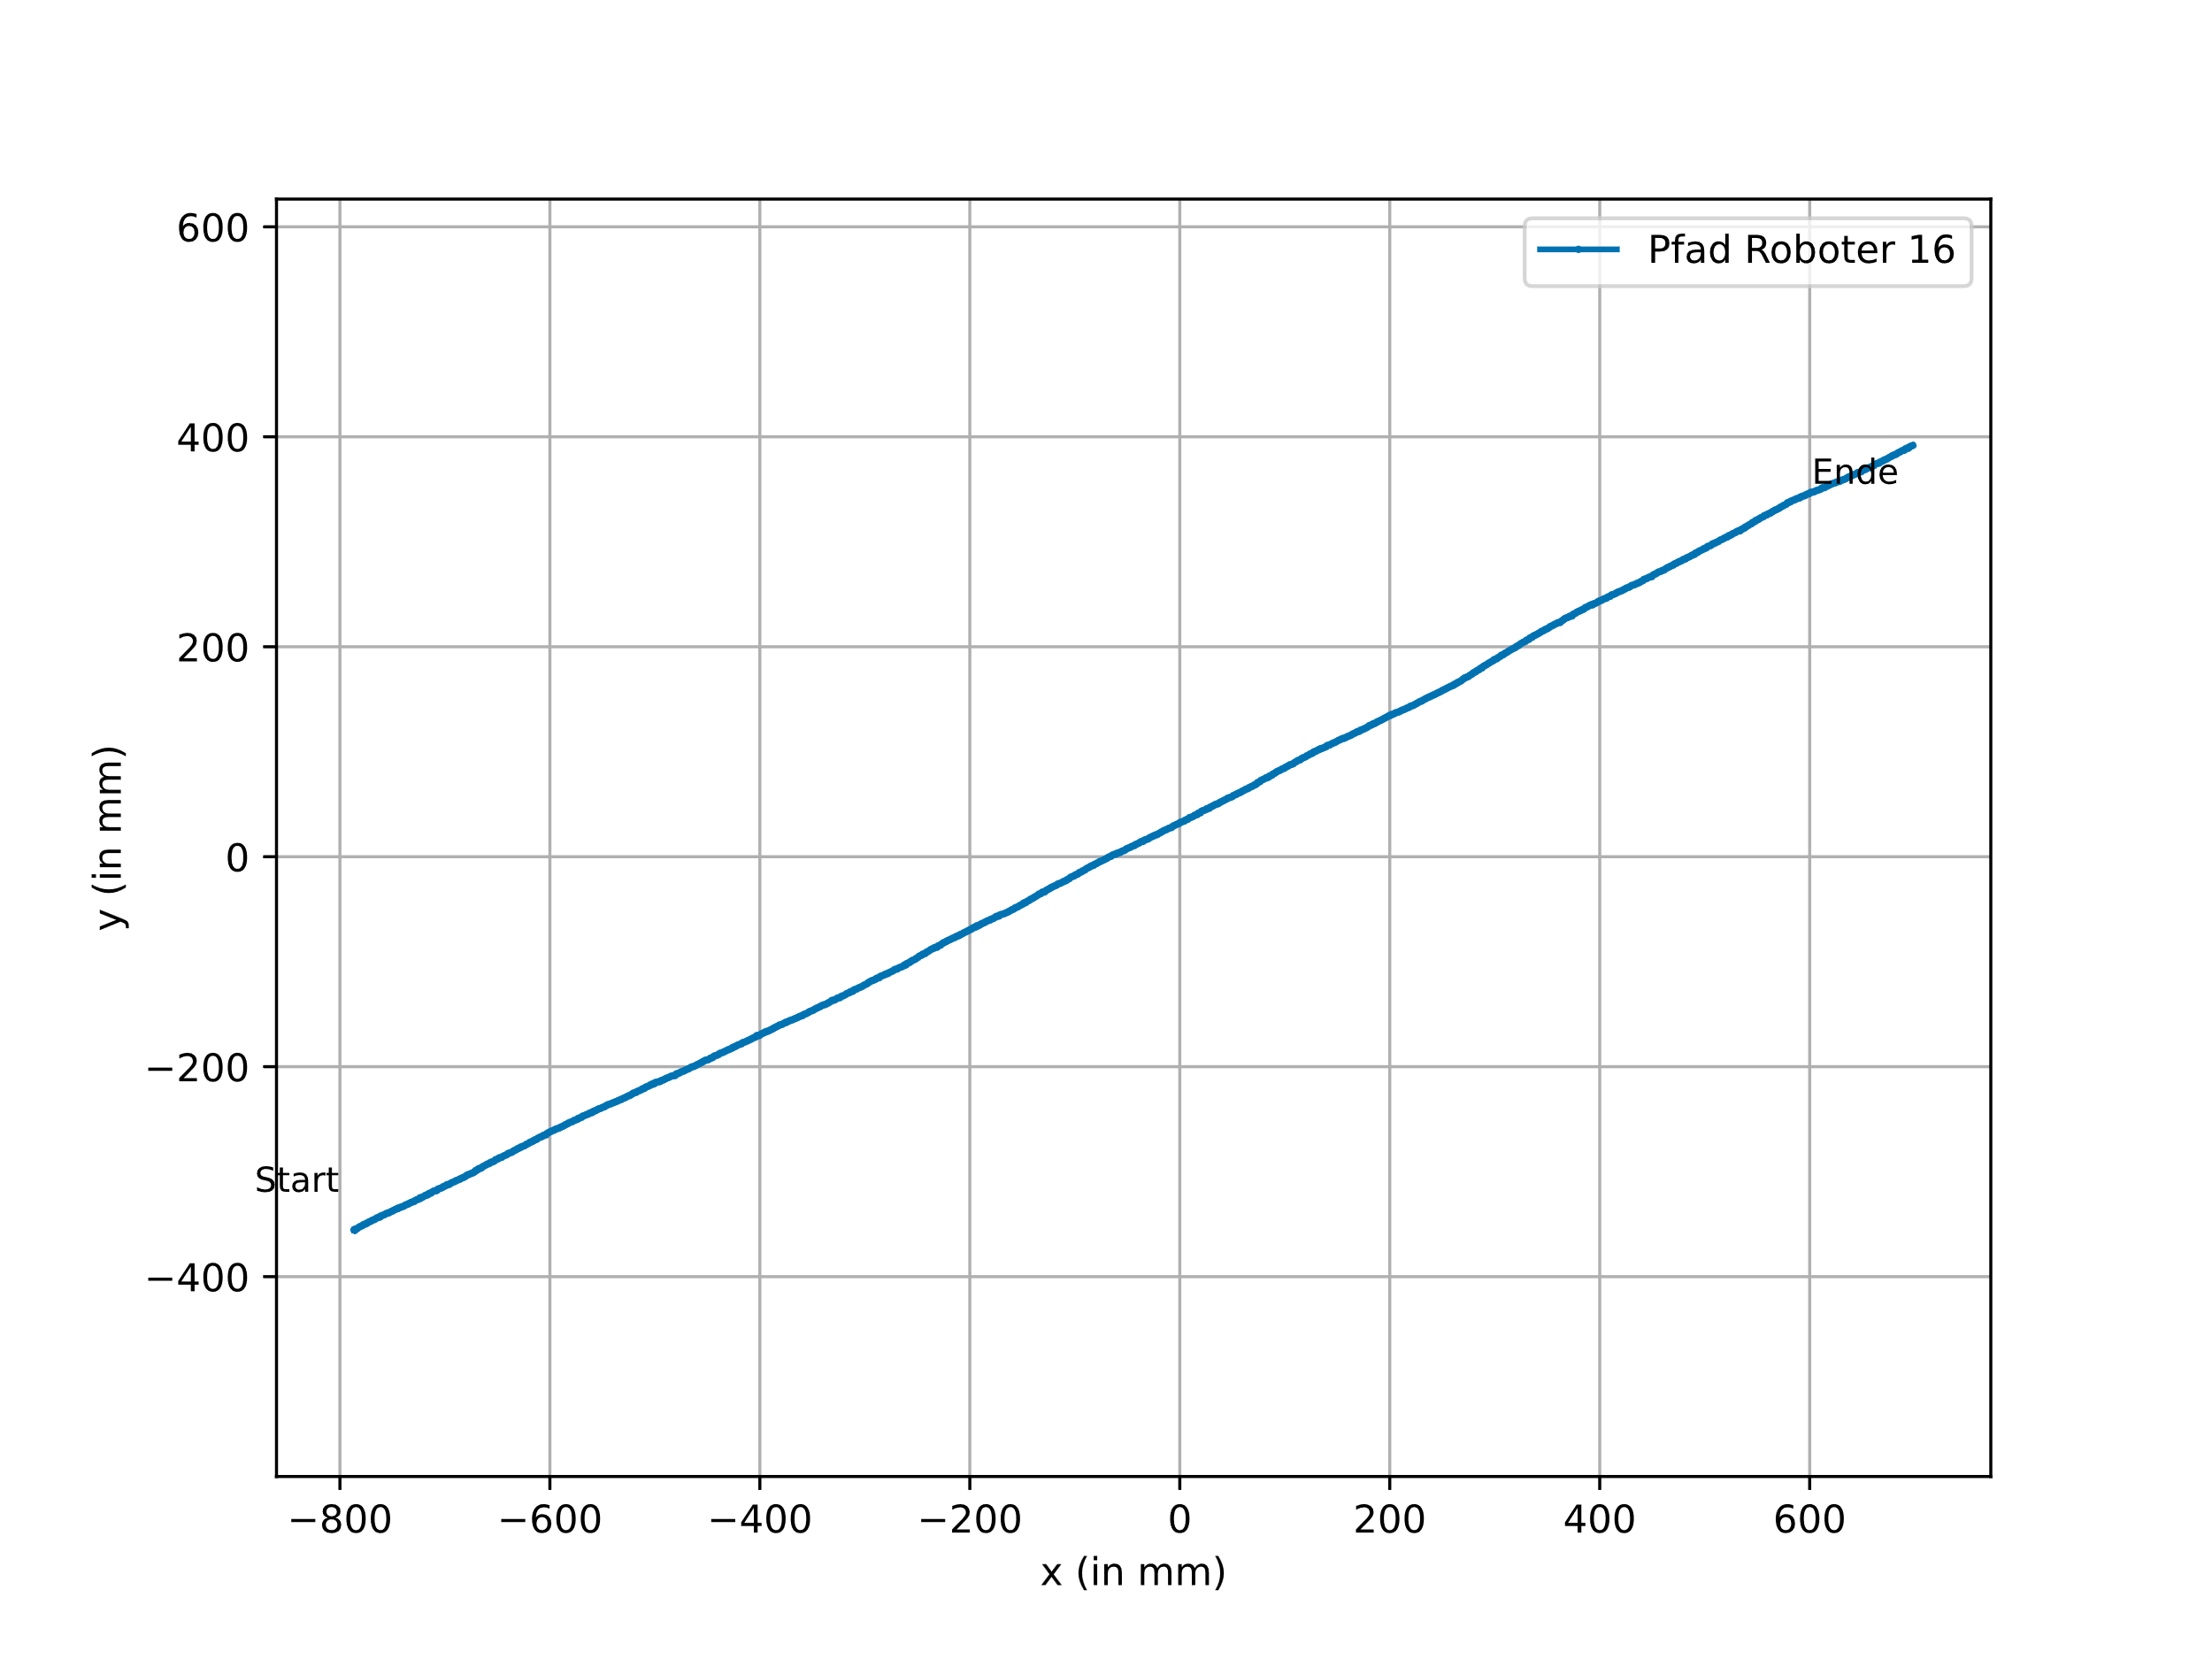
5. Evaluation der Ergebnisse – F4
32
Kann ein PID-Regler die Steuerungsgenauigkeit (insbesondere die Streckengenauigkeit) verbessern?
Gerade fahren: Motorbasiert
Gerade fahren: PID-Regler

Slide 33
6. Zusammenfassung – Forschungsfragen
33
Fahrgenauigkeit mit IMU verbessert?
→ Kurvengenauigkeit steigt
Fehler in den IMU-Daten und Minimierungsstrategien?
→ Offset gefunden und entfernt, Rauschen vorhanden aber unkritisch
Madgwick-Filter vs Numerische Integration: Höhere Kurvengenauigkeit als Numerische Integration? Fahrtzeit?
→ Ja! höhere Kurvengenauigkeit erreicht. Nein, Fahrtzeit ist ähnlich.
Steuerungsgenauigkeit mit PID-Regler verbessert?
→ Möglicherweise, aber nicht innerhalb dieser Untersuchung.
Notes:
F1: Inwieweit kann die Nutzung IMU-basierter Verfahren die Genauigkeit der Fahrsteuerung von Low-Cost-Robotern im Vergleich zur bisherigen motorbasierten Methode verbessern?
F2: Fehler innerhalb der IMU
a) Wie wirkt sich Drift und Rauschen auf die IMU-basierte Steuerung aus?
b) Wie können diese Messfehler durch Kalibrierung und Filtermethoden minimiert werden?
F3: Kann der Madgwick-Algorithmus in Echtzeit präzise Kurskorrekturen durchführen und dabei eine höhere Steuerungsgenauigkeit als die reine Integration der IMU-Daten erreichen, ohne die Bewegungen des Roboters signifikant zu verlangsamen?
F4: PID?

Slide 34
7. Untersuchungen in der Zukunft
34
Numerische Integration testen für die Strecken
Drift könnte durch GPS/Magnetometer zusätzlich in IMU gesenkt werden
PID: Tuning der Parameter verbessern, möglicherweise bessere Verfahren zur Driftminimierung

Slide 35
Zeit für Ihre Fragen!

Slide 36
7. Evaluation der Ergebnisse – F2
36
Welche Fehler gibt es in den IMU-Daten und welche entsprechenden Minimierungsstrategien werden genutzt?
Notes:
FFT gemacht, um auszuschließen, dass es mehr als White Noise ist
kleinere „Peaks“ auf der z-Achse des Gyroskops links, aber können ignoriert werden

Slide 37
7. Evaluation der Ergebnisse – F2
37
Welche Fehler gibt es in den IMU-Daten und welche entsprechenden Minimierungsstrategien werden genutzt?
Notes:
FFT gemacht, um auszuschließen, dass es mehr als White Noise ist
kleinere „Peaks“ auf der z-Achse des Gyroskops links, aber können ignoriert werden

Slide 38
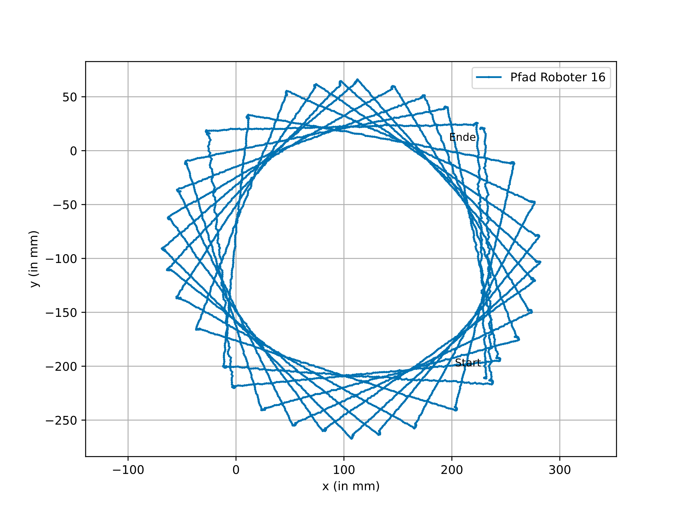

Slide 39
5. 2. Madgwick-Filter – Funktionsweise
39
Quaternionen als stabile Darstellung von Rotationen
kein Gimbal Lock, numerisch stabil
Vierdimensionale Darstellung: q = w + xi + yj + zk
Fehlerkorrektur durch Gradientenabstieg
Minimierung der Differenz zwischen Sensordaten & geschätzter Orientierung
Ohne Magnetometer: Fehlerfunktion basiert ausschließlich auf Gravitationsrichtung
Notes:
Infos aus Chatgpt einfügen

Slide 40
5. 3. PID-Regler – Funktionsweise
40
e(t) = w(t) − x(t)
Regelabweichung = Sollwert - Istwert
Notes:
Funktionsweise:
PID ist Regelalgorithmus aus dem Bereich der Regelungstechnik
Sollwert w(t) → Ziel
Istwert x(t) → aktueller Wert
Regelabweichung e(t)
P: erzeugt Stellgröße proportional zur Regelabweichung
→ je größer Kurs-Abweichung, desto größer Korrektur
I: akkumuliert Abweichung über die Zeit,
→ gleicht langfristige Abweichungen wie Offset aus
D: beachtet die Änderungsrate der Abweichung
→ dämpft plötzliche Schwankungen
- Faktoren kP, kI, kD müssen manuell so angepasst werden, dass sich möglichst schnell an den Zielwinkel (90 Grad) angepasst wird, aber auch nicht Überschwingen

Slide 41
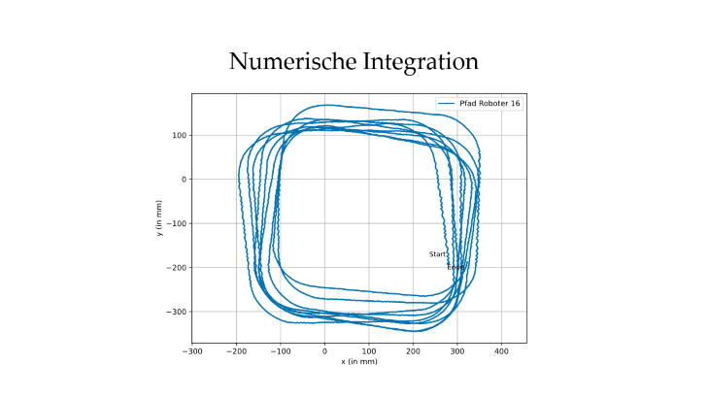
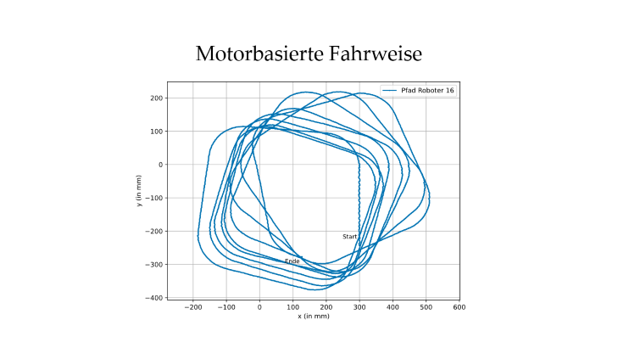

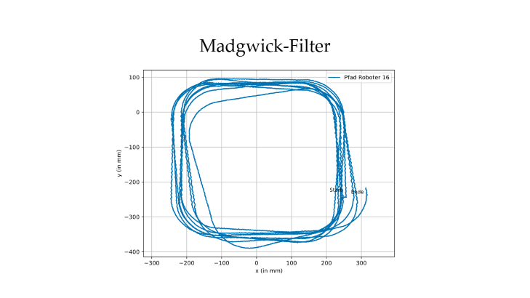

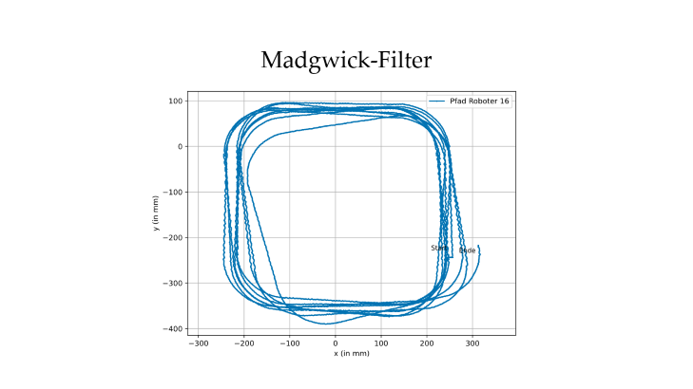
7. Evaluation der Ergebnisse – F1
41
Wie lässt sich die Fahrgenauigkeit von Murmecha verbessern, wenn man IMU-Daten statt nur die Motorsteuerung nutzt?
Notes:
bitte auf Kurven achten

Slide 42
Motorbasierte Fahrweise

Slide 43
Numerische Integration

Slide 44
Madgwick-Filter

Slide 45
Fahrplan
Problemstellung
Forschungsfragen
Motorbasierte Fahrweise
IMU-Fehlerbehandlung
Versuchsaufbau
IMU-basierte Steuerungsverfahren
Numerische Integration
Madgwick-Filter
PID-Regler
Evaluation der Ergebnisse
Zusammenfassung
Untersuchungen in der Zukunft

Slide 46
Fahrplan
Problemstellung
Motorbasierte Fahrweise
IMU-Fehlerbehandlung
Versuchsaufbau
IMU-basierte Steuerungsverfahren
Numerische Integration
Madgwick-Filter
PID-Regler
Forschungsfragen
Evaluation der Ergebnisse
Zusammenfassung
Untersuchungen in der Zukunft

